Slide 1


GLACY+
Aksioni global i zgjeruar për krimin kibernetik
Action globale sur la cybercriminalité elargie
Trajnim hyrës gjyqësor për krimin kibernetik dhe provat elektronike
Dispozitat Materiale të Konventës së Budapestit - Pjesa 1
Xxxxx XXXXXXXX
Këshilli i Evropës
email
DD Muaji VVVV
www.coe.int/cybercrime - 1 -

Slide 2
Përmbajtja e seancës
Përkufizimet
Qasja e jashtëligjshme
Përgjimi i jashtëligjshëm
Ndërhyrja në të dhëna
Ndërhyrja në sistem
Keqpërdorimi i pajisjeve
www.coe.int/cybercrime
Notes:
Seanca do të ndahet në 6 pjesë.
Pjesa e parë e seancës do të shqyrtojë përkufizimet në nenin 1 të Konventës së Budapestit (të dhëna kompjuterike, sistem kompjuterik, ofrues i shërbimit dhe të dhëna të trafikut).
Pjesa e dytë e seancës do të shqyrtojë veprën penale të qasjes së jashtëligjshme siç parashihet në nenin 2 të Konventës së Budapestit.
Pjesa e tretë e seancës do të fokusojë veprën e përgjimit të jashtëligjshëm siç parashihet në nenin 3 të Konventës së Budapestit.
Pjesa e katërt e seancës do të shqyrtojë veprën penale të ndërhyrjes në të dhëna siç parashihet në nenin 4 të Konventës së Budapestit.
Pjesa e pestë e seancës do të shqyrtojë veprën penale të ndërhyrjes në sistem siç parashihet në nenin 5 të Konventës së Budapestit.
Pjesa e gjashtë e seancës do të fokusojë veprën e keqpërdorimit të pajisjeve siç parashihet në nenin 6 të Konventës së Budapestit.

Slide 3
Qëllimi i seancës
T'u sigurojë pjesëmarrësve një kuptim gjithëpërfshirës të elementeve të veprave penale kundër konfidencialitetit, integritetit dhe disponueshmërisë së sistemeve kompjuterike dhe të të dhënave, të krijuara në përputhje me Konventën e Budapestit.
www.coe.int/cybercrime
Notes:
Qëllimi i seancës është t'u ofrojë pjesëmarrësve një kuptim gjithëpërfshirës të përkufizimeve dhe veprave kundër konfidencialitetit, disponueshmërisë dhe integritetit të sistemeve kompjuterike dhe të dhënave kompjuterike, siç parashihet në Konventën e Budapestit.

Slide 4
Objektivat e seancës
Deri në fund të kësaj seance, pjesëmarrësit do të jenë në gjendje të:
Kuptojnë termat themelorë të tillë si:
  të dhëna kompjuterike
  sistemet kompjuterike
  të dhëna trafiku
  ofrues i shërbimeve
Identifikojnë elementet që përbëjnë vepër penale të:
  Qasja e jashtëligjshme
  Përgjimi i jashtëligjshëm
  Ndërhyrja në të dhëna
  Ndërhyrja në sistem
  Keqpërdorimi i pajisjeve
www.coe.int/cybercrime
Notes:
Ky slajd përshkruan objektivat e kësaj seance. Ai nënvizon atë që pjesëmarrësit duhet të presin të mësojnë nga slajdet. Pjesëmarrësit mund të informohen se ky slajd do të rishikohet në fund të seancës për të vlerësuar nëse janë përmbushur objektivat.

Slide 5
Përkufizimet
Seksioni 1
Dispozitat Materiale të Konventës së Budapestit (Pjesa 1)
www.coe.int/cybercrime
www.coe.int/cybercrime - 5 -
Notes:
Grupi i slajdeve të para do të shqyrtojnë përkufizimet sipas Nenit 1 të Konventës së Budapestit.

Slide 6
Sistemi kompjuterik
“Sistem kompjuterik” do të thotë çdolloj pajisje apo grup i ndërlidhur ose pajisje të lidhura, një ose më shumë prej të cilave, në pajtim me një program kryejnë procesime automatike të të dhënave;
Pajisja e përbërë nga harduer dhe softuer i cili automatikisht përpunon të dhënat kompjuterike
Pajisja mund të jetë e pavarur ose e lidhur në një rrjet
Ato përfshijnë:
  Pajisjet hyrëse
  Pajisjet dalëse
  Pajisjet për ruajtje (memorie)
www.coe.int/cybercrime
Notes:
Në anën e majtë, ky slajd tregon tekstin e Nenit 1.a të Konventës së Budapestit që është përkufizimi i “sistemit kompjuterik”.
Në anën e djathtë, ky slajd ofron një shpjegim të përkufizimit.
Një sistem kompjuterik sipas Konventës së Budapestit është pajisje e përbërë nga harduer dhe softuer i zhvilluar për përpunimin automatik të të dhënave digjitale. Mund të përfshijë pajisjet e hyrjes, daljes dhe ruajtjes. Mund të qëndrojë vetëm ose të jetë i lidhur në një rrjet me pajisje tjera të ngjashme
Një sistem kompjuterik zakonisht përbëhet nga pajisje të ndryshme, për tu dalluar si procesori ose njësia qendrore e përpunimit, dhe pajisjet periferike. Një "pajisje periferike" është pajisje që kryen funksione të caktuara specifike në bashkëveprim me njësinë e përpunimit, të tilla si printeri, video ekrani, lexues/lexues CD ose pajisje tjetër për ruajtje/memorie.
Sistemet kompjuterike mund të lidhen me rrjetin si pika përfundimtare ose si mjete për të ndihmuar në komunikimin në rrjet. Ajo që është thelbësore është që të dhënat të shkëmbehen përmes rrjetit.
Trajneri mund të ndajë një burim shtesë të Shënimit Udhëzues # 1: http://rm.coe.int/CoERMPublicCommonSearchServices/DisplayDCTMContent?documentId=09000016802e79e6

Slide 7
Të dhëna kompjuterike
Të dhëna kompjuterike janë çdo e dhënë që është në një formë që mund të përpunohet drejtpërdrejt nga një sistem kompjuterik
Të dhënat kompjuterike që mund të përpunohen automatikisht mund të jenë shënjestra e veprave penale të përcaktuara në Konventën e Budapestit ose objekt i zbatimit të masave hetimore të përcaktuara nga Konventa e Budapestit
"Të dhëna kompjuterike” do të thotë çfarëdolloj përfaqësimi të fakteve, informacioni apo konceptesh në një formë të përshtatshme për procesim në një sistem kompjuterik, që përfshijnë një program të përshtatshëm për punën e një sistemi kompjuterik për të kryer një funksion;
www.coe.int/cybercrime
Notes:
Në anën e majtë, ky slajd tregon tekstin e Nenit 1.b të Konventës së Budapestit që është përkufizimi i “të dhënave kompjuterike”.
Në anën e djathtë, ky slajd ofron një shpjegim të përkufizimit.
Përkufizimi i të dhënave kompjuterike mbështetet në përkufizimin ISO të të dhënave. Ky përkufizim përmban termat "i përshtatshëm për përpunim". Kjo do të thotë që të dhënat vendosen në një formë të tillë që ato mund të përpunohen drejtpërdrejt nga sistemi kompjuterik. Në mënyrë që të bëhet e qartë se të dhënat në këtë Konventë të Budapestit duhet të kuptohen si të dhëna në formë elektronike ose formë tjetër direkt të përpunueshme, përdoret nocioni "të dhëna kompjuterike".
Të dhënat kompjuterike siç përcaktohet mund të jenë shënjestra e një prej veprave penale të përcaktuara në Konventën e Budapestit (në Kapitullin 2, Seksioni 1) si dhe objekt i zbatimit të një prej masave hetimore të përcaktuara nga kjo Konventë e Budapestit (në Kapitullin 2, Seksioni 2).

Slide 8
Ofruesit e shërbimeve
"Dhënës shërbimesh” do të thotë:
  i çdo entitet publik ose privat që u ofron përdoruesve të shërbimit të tij mundësinë për të komunikuar me anë të një sistemi kompjuterik, dhe
  ii çdo entitet tjetër që përpunon ose ruan të dhëna kompjuterike në emër të një shërbimi të tillë komunikimi ose përdoruesve të këtij shërbimi.
Po:
  komunikim ose shërbime të ngjashme të përpunimit të të dhënave (p.sh. ofruesit për host dhe caching)
  subjekte private dhe publike
  shërbime falas ose me pagesë
  ofrimi për grup të mbyllur ose për publik
Jo:
  ofruesit e përmbajtjes
www.coe.int/cybercrime
Notes:
Në anën e majtë, ky slajd tregon tekstin e Nenit 1.c të Konventës së Budapestit që është përkufizimi i “dhënësit të shërbimeve”.
Në anën e djathtë, ky slajd ofron një shpjegim të përkufizimit.
Termi ofrues i shërbimeve siç përcaktohet në Konventën e Budapestit përfshin një kategori të gjerë personash që luajnë një rol të veçantë në lidhje me komunikimin ose përpunimin e të dhënave në sistemet kompjuterike. Ai përfshin njësi private dhe publike, mbulon ofrimin e shërbimeve për një grup të mbyllur ose për shërbimet publike, falas ose me pagesë.

Slide 9
Të dhënat e trafikut
Po:
  kategoria e të dhënave kompjuterike
  gjeneruar nga kompjuteri që ka formuar pjesë në zinxhirin e komunikimit
  Tregon për komunikimin:
    origjinën
    destinacionin
    rrugën
    kohën
    datën
    madhësinë
    kohëzgjatjen
    llojin e shërbimit themelor
Jo:
  përmbajtjen e komunikimit
“të dhënat e trafikut” nënkuptojnë të dhënat kompjuterike të një komunikimi përmes një sistemi kompjuterik, të gjeneruar nga një sistem kompjuterik që ka formuar një pjesë të zinxhirit të komunikimit, që tregon origjinën e komunikimit, destinacionin, rrugën, kohën, datën, madhësinë, kohëzgjatjen, ose lloje të shërbimeve të tjera themelore.
www.coe.int/cybercrime
Notes:
Në anën e majtë, ky slajd tregon tekstin e Nenit 1.d të Konventës së Budapestit që është përkufizimi i “të dhënave të trafikut”.
Në anën e djathtë, ky slajd ofron një shpjegim të përkufizimit.
Të dhënat e trafikut siç përcaktohet në Konventën e Budapestit janë një kategori e të dhënave kompjuterike që i nënshtrohen një regjimi specifik ligjor. Këto të dhëna gjenerohen nga kompjuterët në zinxhirin e komunikimit në mënyrë që të përcjellin një komunikim nga origjina e tij deri në destinacion. Prandaj është ndihmëse për vetë komunikimin. Slajdi përshkruan disa karakteristika kryesore të të dhënave të trafikut.

Slide 10
Qasja e jashtëligjshme
Seksioni 2
Dispozitat Materiale të Konventës së Budapestit (Pjesa 1)
www.coe.int/cybercrime
www.coe.int/cybercrime - 10 -
Notes:
Grupi tjetër i slajdeve do të shqyrtojë veprën e qasjes së jashtëligjshme, e cila është e mandatuar sipas nenit 2 të Konventës së Budapestit.

Slide 11
Qasja e jashtëligjshme
Qasja e jashtëligjshme
(Neni 2 – Konventa e Budapestit)
Qasja në tërë ose ndonjë pjesë e një sistemi kompjuterik pa të drejtë
Qëllimisht
www.coe.int/cybercrime
www.coe.int/cybercrime - 11 -
Notes:
Krimi i qasjes së jashtëligjshme kryhet nga ata që hyjnë në të gjithë ose në ndonjë pjesë të një sistemi kompjuterik pa të drejtë. Ky veprim duhet të jetë i qëllimshëm dhe përshkruhet në nenin 2 të Konventës së Budapestit.
Shpesh referohet si hakim i sistemeve kompjuterike dhe është një nga krimet më të zakonshme kompjuterike. Sidoqoftë, ka fenomene tjera, përveç hakimit, që mund të klasifikohen si qasje e jashtëligjshme - në fakt hakimi përdoret, normalisht, për të përshkruar aktin e hyrjes së jashtëligjshme në një sistem kompjuterik, me anë të teknologjisë. Por qasja e jashtëligjshme përfshin gjithashtu çdo qasje të paautorizuar në një sistem, pavarësisht nga teknologjia e përdorur apo edhe përdorimi ose jo i teknologjisë. Një rast i tillë, për shembull, do të ishte fjalëkalimi i marrë në mënyrë të jashtëligjshme nga kryerësi. Interesi i mbrojtur këtu është konfidencialiteti i një sistemi kompjuterik ose të dhënave kompjuterike.

Slide 12
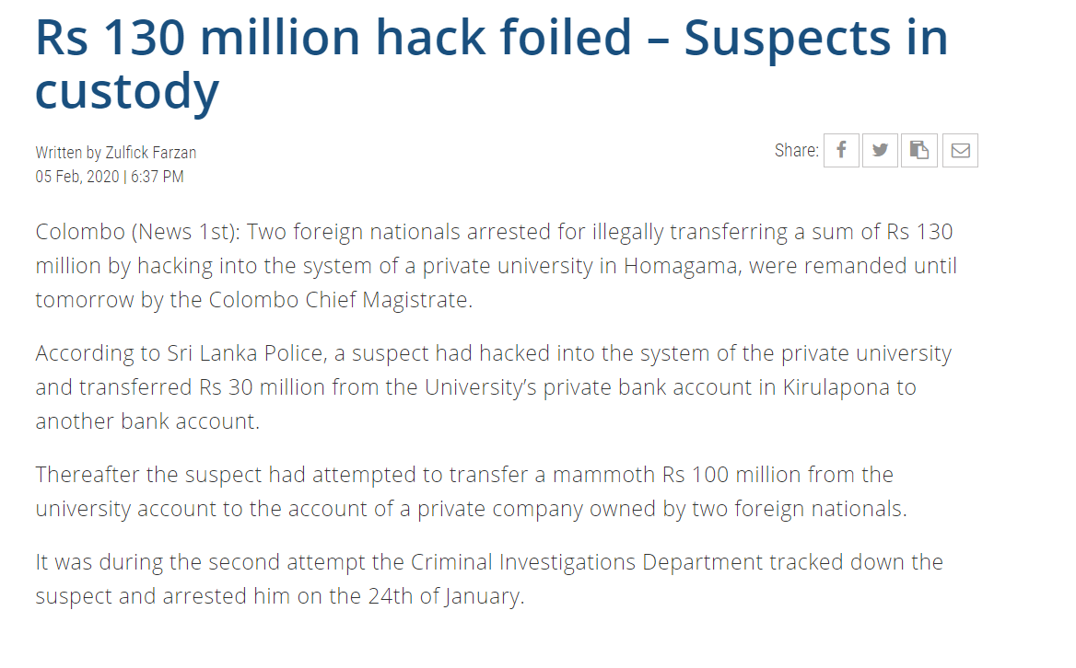
Qasja e jashtëligjshme: Shembull
www.coe.int/cybercrime
www.coe.int/cybercrime - 12 -
Notes:
Slajdi tregon një pamje të ekranit të një artikulli në faqen e internetit që përshkruan se si policia në Shri Lankë ka arrestuar dy burra për sulm në sistemin kompjuterik të një universiteti privat të Shri Lankës. Ky është një shembull standard i qasjes së jashtëligjshme.
Lidhja me artikullin e faqes në internet gjendet këtu: https://www.newsfirst.lk/2020/02/05/130-million-rupee-hack-foiled-suspects-in-custody/

Slide 13
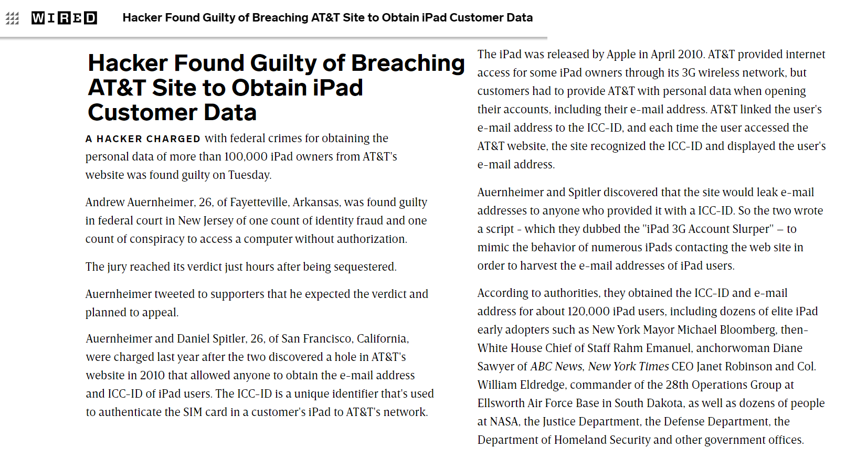
Qasja e jashtëligjshme: Shembull
www.coe.int/cybercrime
www.coe.int/cybercrime - 13 -
Notes:
Slajdi tregon një pamje në ekran të një artikulli të lajmeve në lidhje me një individ i cili u dënua në Shtetet e Bashkuara për komplot për qasje në një kompjuter pa autorizim. Ky është një rast i famshëm dhe i diskutueshëm i veprës së qasjes së jashtëligjshme. Andrew Auernheimer ishte anëtar i një grupi hakerësh i cili ekspozoi një të metë në sigurinë AT&T që kompromentonte adresat e emailit të përdoruesve të iPad. Të dhënat e qasura nga Auernheimer ishin në dispozicion në një URL të arritshme nga publiku. Auernheimer nuk kishte për qëllim të hynte në asnjë pjesë të sistemit privat të AT&T. Megjithëse Auernheimer u dënua, shumë prej tyre vunë në dyshim nëse ai duhej të ishte dënuar duke pasur parasysh se qasja ishte e kufizuar në të dhëna të disponueshme për publikun.
Trajneri mund të inkurajojë një diskutim nëse një vepër e tillë penalizohet sipas ligjit vendor për individët që marrin trajnimin.
Linku për artikullin gjendet këtu: https://www.wired.com/2012/11/att-hacker-found-guilty/

Slide 14
Qasja e jashtëligjshme (“qasja”)
Secila Palë miraton masa të tilla legjislative dhe masa të tjera që mund të jenë të nevojshme për ta vendosur si vepër penale sipas ligjit të tyre vendor, kur kryhet me dashje, qasjen në të gjithë ose në ndonjë pjesë të një sistemi kompjuterik pa të drejtë. Një Palë mund të kërkojë që vepra të jetë kryer nga shkelje e masave të sigurimit, me qëllimin e përftimit të të dhënave kompjuterike ose qëllimet e tjera të pandershme ose në marrëdhënie me një sistem kompjuterik që është i lidhur me një sistem tjetër kompjuteri.
Qasja përfshin hyrjen në një sistem tjetër kompjuterik:
  Kur lidhet përmes rrjetit publik telekomunikues;
  Për një sistem kompjuterik në të njëjtin rrjet (LAN ose Intranet brenda një organizate)
Qasja nuk përfshin thjesht dërgimin e mesazhit ose fajlit në sistemin kompjuterik
Metoda e komunikimit me sistemin kompjuterik nuk ka rëndësi (qoftë nga distanca përmes lidhjeve pa tel; ose në një distancë të afërt)
www.coe.int/cybercrime
www.coe.int/cybercrime - 14 -
Notes:
Në anën e majtë, ky slajd tregon tekstin e Nenit 2 të Konventës së Budapestit me një element të theksuar (“qasja”).
Në anën e djathtë, ky slajd ofron një shpjegim të elementit të theksuar.
Elementi themelor dhe sjellja e kërkuar sipas Nenit 2 është termi "qasje". Termi i referohet aktit të qasjes në tërësi ose në ndonjë pjesë të një sistemi kompjuterik. Neni 2 është neutral ndaj teknologjisë dhe nuk specifikon mjetet me të cilat do të kryhet qasja. Slajdi shpjegon se çfarë përbën, dhe çfarë nuk përbën qasje.

Slide 15
Qasja e jashtëligjshme (“në tërësi apo në një pjesë”)
Secila Palë miraton masa të tilla legjislative dhe masa të tjera që mund të jenë të nevojshme për ta vendosur si vepër penale sipas ligjit të tyre vendor, kur kryhet me dashje, qasjen në të gjithë ose në ndonjë pjesë të një sistemi kompjuterik pa të drejtë. Një Palë mund të kërkojë që vepra të jetë kryer nga shkelje e masave të sigurimit, me qëllimin e përftimit të të dhënave kompjuterike ose qëllimet e tjera të pandershme ose në marrëdhënie me një sistem kompjuterik që është i lidhur me një sistem tjetër kompjuteri.
Një pjesë e sistemit kompjuterik përfshin:
  Harduerët
  Komponentët
  Të dhënat e ruajtura të sistemit të instaluar
  Direktoriumet
  Të dhënat e trafikut
  Të dhënat lidhur me përmbajtjen
www.coe.int/cybercrime
www.coe.int/cybercrime - 15 -
Notes:
Në anën e majtë, ky slajd tregon tekstin e Nenit 2 të Konventës së Budapestit me një element të theksuar (“në të gjithë apo në një pjesë të një sistemi kompjuterik”).
Në anën e djathtë, ky slajd ofron një shpjegim të elementit të theksuar.
Ai shpjegon përmes shembujve se çfarë do të thotë termi "pjesë e sistemit kompjuterik" për qëllimet e Nenit 2.

Slide 16
Qasja e jashtëligjshme (“pa të drejtë”)
Secila Palë miraton masa të tilla legjislative dhe masa të tjera që mund të jenë të nevojshme për ta vendosur si vepër penale sipas ligjit të tyre vendor, kur kryhet me dashje, qasjen në të gjithë ose në ndonjë pjesë të një sistemi kompjuterik pa të drejtë. Një Palë mund të kërkojë që vepra të jetë kryer nga shkelje e masave të sigurimit, me qëllimin e përftimit të të dhënave kompjuterike ose qëllimet e tjera të pandershme ose në marrëdhënie me një sistem kompjuterik që është i lidhur me një sistem tjetër kompjuteri.
Qasja duhet të jetë e paautorizuar që ajo të përbëjë një shkelje
Autorizimi mund të jetë legjislativ, ekzekutiv, administrativ, gjyqësor, kontraktual ose ndryshe
Qasja në një sistem kompjuterik që lejon qasjen e lirë dhe të hapur nga publiku nuk duhet të kriminalizohet
www.coe.int/cybercrime
www.coe.int/cybercrime - 16 -
Notes:
Në anën e majtë, ky slajd tregon tekstin e Nenit 2 të Konventës së Budapestit me një element të theksuar (“pa të drejtë”).
Në anën e djathtë, ky slajd ofron një shpjegim të elementit të theksuar.
Shumë prej veprave penale në Konventë kërkohet të kryhen "pa të drejtë", ose pa autorizim nga personi ose entiteti përkatës. Autoriteti mund të jetë legjislativ, administrativ, gjyqësor, kontraktual ose konsensual në ndonjë rast të caktuar. Sjellja e autorizuar nuk kriminalizohet; as qasja e një sistemi kompjuterik që lejon hyrjen e lirë dhe të hapur nga publiku. Trajneri mund të zgjedhë ta lidhë këtë me përkufizimin e "qasjes së paautorizuar" të diskutuar më parë për të shpjeguar se si mund të përcaktohet fakti i autorizimit

Slide 17






Qasja e jashtëligjshme (“pa të drejtë”)
Asnjë përkufizim "pa autorizim" në Konventën e Budapestit
Vendet që kanë përshtatur përkufizime:
Elementet:
  E drejta për të kontrolluar qasjen e llojit në fjalë
  Pëlqimi nga personi për të drejtën e tillë
Mbretëria e Bashkuar
Singapori
Antigua & Barbados
Mauritius
Bermuda
Gana
www.coe.int/cybercrime
www.coe.int/cybercrime - 17 -
Notes:
Slajdi thekson se si koncepti "pa të drejtë" nuk përcaktohet në Konventën e Budapestit.
Ai gjithashtu tregon shembullin e vendeve të ndryshme që kanë miratuar një përkufizim në praktikën e tyre më të mirë ndërkombëtare
Trajneri mund të thotë që përkufizimi i miratuar nga këto vende ka dy elemente, të cilët do të shtjellohen në slajdet vijuese.
Trajneri mund të theksojë se përkufizimi i "paautorizuar" mund të jetë i ndryshëm në lidhje me vepra të caktuara siç janë qasja e jashtëligjshme, ndërhyrja në të dhëna dhe ndërhyrja në sistem. Kjo është arsyeja pse shumë vende kanë përkufizime të ndryshme për "modifikimin e paautorizuar" dhe "veprimin e paautorizuar" për shembull.

Slide 18
Shembuj të zbatimit "pa të drejtë"
P.sh. Akti i keqpërdorimit kompjuterik në MB
Qasja e çdo lloji nga çdo person në çdo program ose të dhënë që mbahet në një kompjuter është e paautorizuar nëse —
ai nuk ka të drejtë të kontrollojë vetë qasjen e këtij lloji në fjalë në program ose të dhëna; dhe
ai nuk ka pëlqimin për të hyrë në këtë lloj në fjalë në program ose të dhëna nga ndonjë person që ka të drejtë, por ky nën-nen i nënshtrohet nenit 10.
Personi që hyn nuk duhet të ketë të drejtë të kontrollojë qasjen e llojit në fjalë
E drejta mund të jetë:
  legjislative
  ekzekutive
  administrative
  gjyqësore
  kontraktuale
  bazuar në mbrojtje ligjore, justifikime ose arsyetime të krijuara
www.coe.int/cybercrime
Notes:
Në anën e majtë, ky slajd tregon përkufizimin e “qasje e paautorizuar” në Aktin e MB-së për Keqpërdorim Kompjuterik Ky përkufizim ka dy elemente. Elementi i parë, i cili nënvizohet, është "nuk ka të drejtë vetë të kontrollojë qasjen e llojit në fjalë"
Ana e djathtë e faqes jep një shpjegim të këtij elementi.

Slide 19
Shembuj të zbatimit "pa të drejtë"
P.sh. Akti i keqpërdorimit kompjuterik në MB
Qasja e çdo lloji nga çdo person në çdo program ose të dhënë që mbahet në një kompjuter është e paautorizuar nëse —
ai nuk ka të drejtë të kontrollojë vetë qasjen e këtij lloji në fjalë në program ose të dhëna; dhe
ai nuk ka pëlqimin për të hyrë në këtë lloj në fjalë në program ose të dhëna nga ndonjë person që ka të drejtë, por ky nën-nen i nënshtrohet nenit 10.
Personi që hyn nuk duhet të ketë pëlqim nga ndonjë person që ka të drejtë të kontrollojë qasjen e llojit në fjalë
Pëlqimi nga një person i tillë mund të jetë i shprehur ose i nënkuptuar
www.coe.int/cybercrime
Notes:
Në anën e majtë, ky slajd tregon përkufizimin e “qasje e paautorizuar” në Aktin e MB-së për Keqpërdorim Kompjuterik Ky përkufizim ka dy elemente. Elementi i dytë, i cili nënvizohet, është "nuk ka pëlqimin për të pasur qasje nga ai i llojit në fjalë... nga çdo person që ka të drejtë”
Ana e djathtë e faqes jep një shpjegim të këtij elementi.

Slide 20
Qasja e jashtëligjshme ("shkelje të masave të sigurisë..."
Secila Palë miraton masa të tilla legjislative dhe masa të tjera që mund të jenë të nevojshme për ta vendosur si vepër penale sipas ligjit të tyre vendor, kur kryhet me dashje, qasjen në të gjithë ose në ndonjë pjesë të një sistemi kompjuterik pa të drejtë. Një Palë mund të kërkojë që vepra të jetë kryer duke shkelur masat sigurisë, me synimin për të marrë të dhëna kompjuterike ose qëllime tjera të pandershme, ose kur është fjala për një sistem kompjuterik që është i lidhur me një sistem tjetër kompjuterik.
Palët mund të kufizojnë kriminalizimin e qasjes me elementët e mëposhtëm kualifikues:
  Shkelje e masave të sigurisë
  Qëllimi për të marrë të dhëna kompjuterike
  Qëllimi i pandershëm
  Qasja në lidhje me një sistem kompjuterik që është i lidhur me një sistem tjetër kompjuterik (duke përjashtuar hyrjen në sistemet kompjuterike të pavarura)
www.coe.int/cybercrime
www.coe.int/cybercrime - 20 -
Notes:
Në anën e majtë, ky slajd tregon tekstin e Nenit 2 të Konventës së Budapestit me një element të theksuar (“shkelje e masave të sigurisë”).
Në anën e djathtë, ky slajd ofron një shpjegim të elementit të theksuar.
Palët mund të ngushtojnë fushën e Nenit 2, i cili parasheh kriminalizimin e përgjithshëm të qasjes së jashtëligjshme me disa elementë kualifikues. Për shembull, palët mund të kërkojnë që kryerja e qasjes së jashtëligjshme të bëhet duke shkelur masat e sigurisë (p.sh. fjalëkalimet ose kodet e tjera të qasjes), ose ndryshe me qëllim të pandershëm ose për të marrë të dhëna kompjuterike nga sistemi kompjuterik që mund të qaset ose ndonjë sistem tjetër kompjuterik. Ky slajd liston të gjitha elementet kualifikuese që Palët mund të dëshirojnë të miratojnë në legjislacionin e tyre të brendshëm.

Slide 21
Përgjimi i jashtëligjshëm
Seksioni 3
Dispozitat Materiale të Konventës së Budapestit (Pjesa 1)
www.coe.int/cybercrime
www.coe.int/cybercrime - 21 -
Notes:
Slajdet në vijim do të shqyrtojnë veprën penale të përgjimit të jashtëligjshëm, e cila është e mandatuar sipas nenit 3 të Konventës së Budapestit.

Slide 22
Përgjimi i jashtëligjshëm
Përgjimi i jashtëligjshëm
(Neni 3 – Konventa e Budapestit)
Qëllimisht, dhe pa të drejtë
Për të përgjuar, me mjete teknike, transmetime jopublike të të dhënave kompjuterike
Për, nga apo brenda një sistemi kompjuterik
www.coe.int/cybercrime
www.coe.int/cybercrime - 22 -
Notes:
Përgjimi i jashtëligjshëm, i përshkruar në nenin 3 të Konventës së Budapestit, është gjithashtu një shkelje e qëllimshme. Kjo vepër kryhet nga ata që, pa të drejtë, përgjojnë, me mjete teknike, transmetime jopublike të të dhënave kompjuterike, në, nga ose brenda një sistemi kompjuterik, me mjete teknike.
Kjo dispozitë mbron integritetin e transmetimeve jopublike të të dhënave kompjuterike, duke penalizuar përgjimin e tyre të paautorizuar.
Transmetimet e të dhënave në një sistem kompjuterik, ose nga ai sistem, ose brenda të njëjtit sistem, janë realitetet më të rëndësishme në jetën e sotme në rrjete.
Teknikisht, mund të jetë shumë e lehtë të përgjosh komunikimet nëse rrjeti dhe komunikimi nuk mbrohen siç duhet. Një përgjim i komunikimeve mund të zbulojë, për shembull, cilat faqe në internet dikush ka vizituar, ose mesazhet me email që ai ose ajo ka dërguar ose marrë.
Krimi i përgjimit të jashtëligjshëm synon, pra, të zbulojë cenueshmërinë e teknologjisë së komunikimit që mbron sekretin e komunikimeve jopublike.
Trajneri duhet të bëjë dallimin ndërmjet veprës së "qasjes" dhe "përgjimit" mbi baza konceptuale. Vepra e qasjes ka të bëjë me qasjen në një kompjuter ose të dhëna kompjuterike kur ato janë statike - ndërsa vepra penale e përgjimit ka të bëjë me përgjimin e transmetimeve të të dhënave kompjuterike (d.m.th. të dhënat ashtu siç janë në lëvizje). Transmetimi mund të bëhet, nga ose brenda një sistemi kompjuterik.

Slide 23
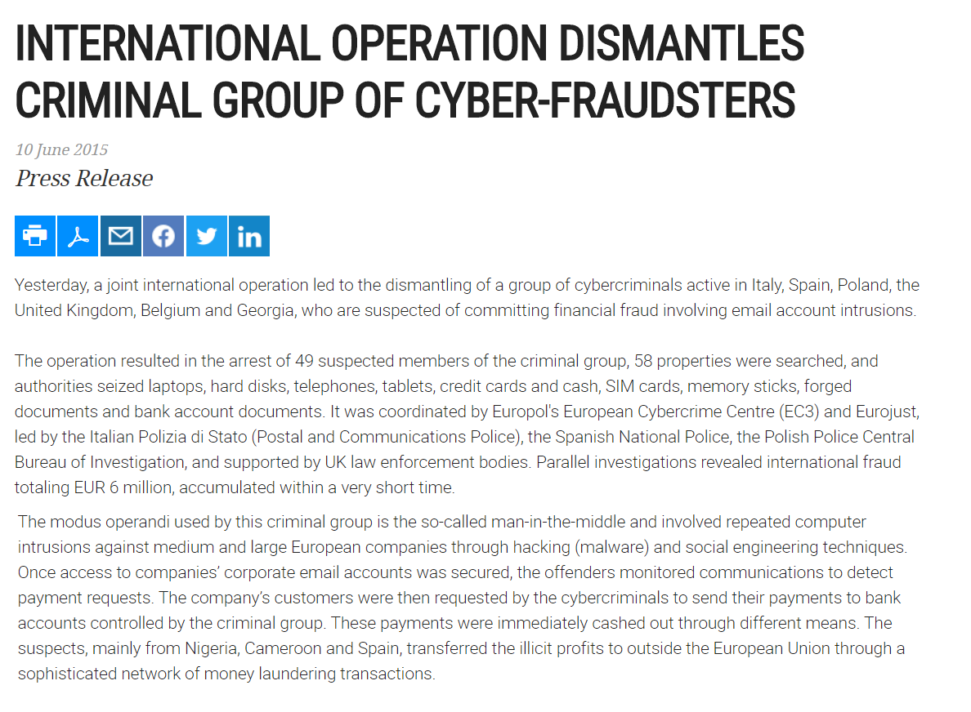
Përgjimi i jashtëligjshëm: Shembull
www.coe.int/cybercrime
www.coe.int/cybercrime - 23 -
Notes:
Slajdi tregon një pamje të ekranit të një njoftimi për shtyp të Europol lëshuar në vitin 2015. Njoftimi për shtyp përshkruan arrestimin e 49 individëve që i përkisnin një grupi kriminal që vepronte nga disa vende në të gjithë Evropën. Paragrafi i tretë i njoftimit për shtyp përshkruan mënyrën e funksionimit të grupit kriminal - i cili mund të përdoret nga trajneri për të demonstruar një shembull të veprës së përgjimit të jashtëligjshëm. Në veçanti, trajneri mund të theksojë që shkelësit e ligjit po monitoronin komunikimet nga email adresat e korporatave për të zbuluar kërkesat e pagesave që bëhen ndërmjet korporatave të ndryshme.
Linku për njoftimin për shtyp: https://www.europol.europa.eu/newsroom/news/international-operation-dismantles-criminal-group-of-cyber-fraudsters

Slide 24
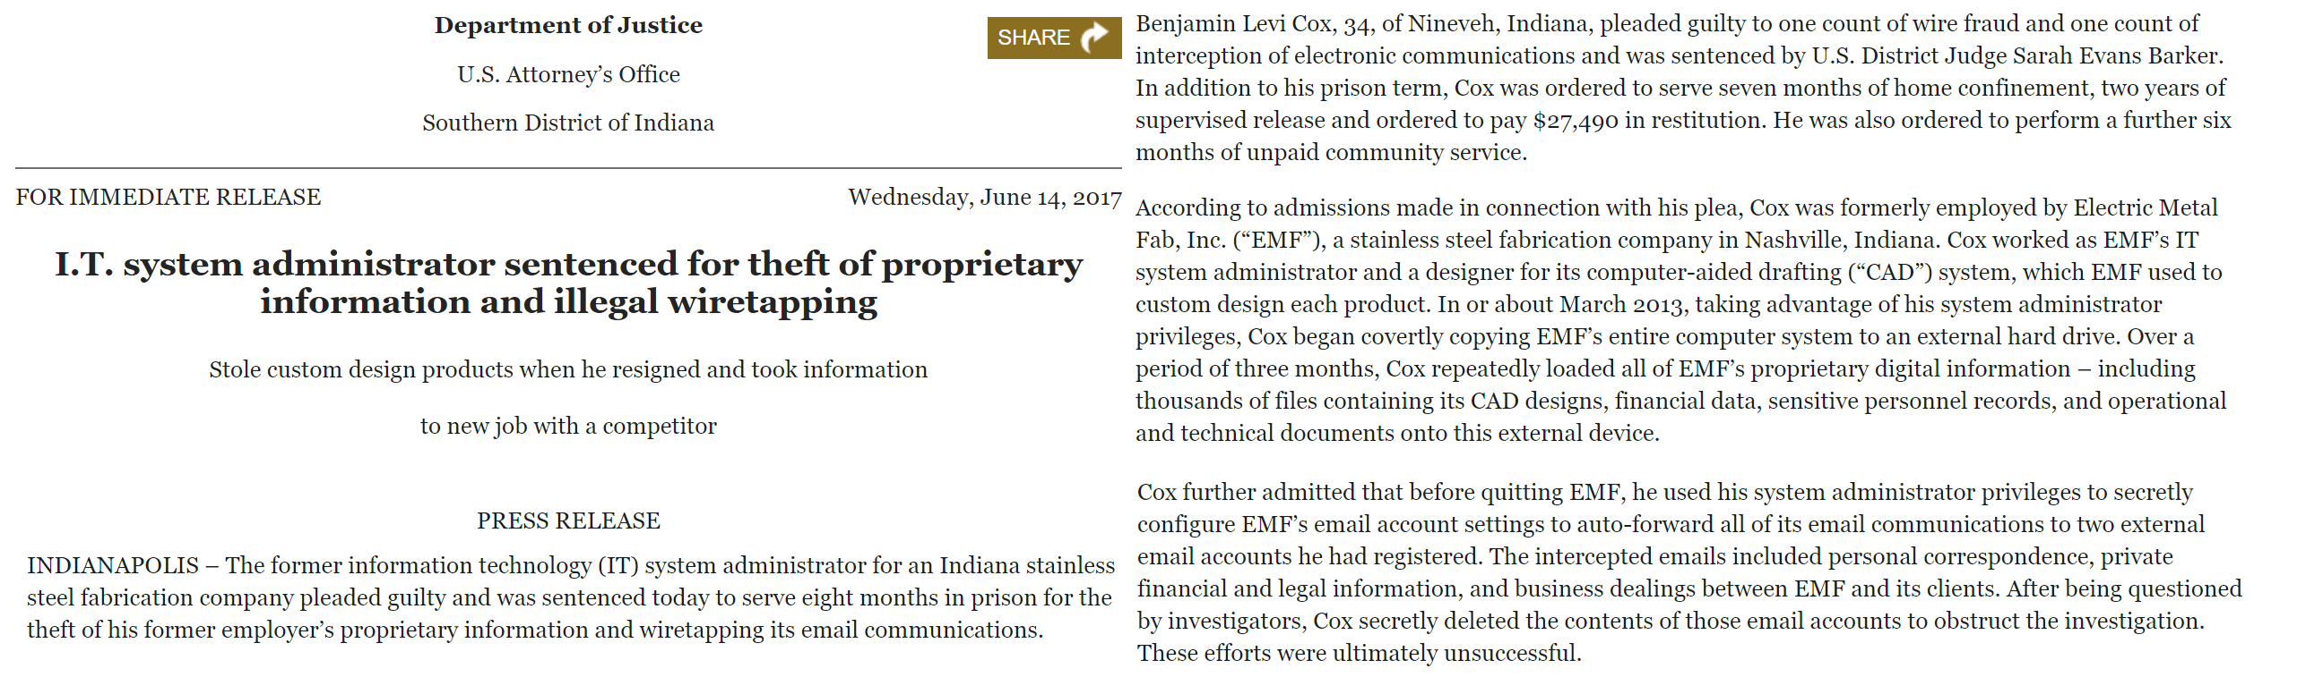
Përgjimi i jashtëligjshëm: Shembull
www.coe.int/cybercrime
www.coe.int/cybercrime - 24 -
Notes:
Slajdi tregon një pamje të ekranit të një njoftimi për shtyp të Departamentit të Drejtësisë të SH.B.A.-së që shpjegon se si një individ u dënua për përgjime të jashtëligjshme (përgjime) të komunikimeve me email. Sipas njoftimit për shtyp, burri “ka përdorur privilegjet e tij të administratorit të sistemit për të konfiguruar fshehurazi cilësimet e email adresës së EMF për të përcjellë automatikisht të gjitha komunikimet e saj me email në dy adresa të emailit të jashtëm që ai kishte regjistruar. Emailat e përgjuara përfshinin korrespondencë personale, informacion financiar dhe juridik privat dhe marrëdhënie biznesi ndërmjet EMF dhe klientëve të saj.”
Linku për njoftimin për shtyp: https://www.justice.gov/usao-sdin/pr/it-system-administrator-sentenced-theft-proprietary-information-and-illegal-wiretapping

Slide 25
Përgjimi i jashtëligjshëm (“përgjimi”)
Secila palë miraton masa të tilla legjislative dhe të tjera që mund të jenë të nevojshme për ta vendosur përgjimin pa të drejtë si vepër penale sipas ligjit vendor, kur kryhet me dashje, me mjete teknike, të transmetimeve jopublike të të dhënave kompjuterike në, nga ose brenda një sistem kompjuterik, përfshirë emetimet elektromagnetike nga një sistem kompjuterik që mbart të dhëna të tilla kompjuterike. Një Palë mund të kërkojë që vepra të jetë shkaktuar me qëllim të pandershëm ose në marrëdhënie me një sistem kompjuterik që është i lidhur me një sistem tjetër kompjuterik.
Përgjimi nënkupton dëgjimin, monitorimin ose mbikëqyrjen e komunikimeve
Dispozitat synojnë të mbrojnë privatësinë e komunikimeve të të dhënave
Trajton ekuivalentët e përgjimit dhe regjistrimit tradicional të bisedave telefonike gojore kur bëhet për transmetimin e të dhënave kompjuterike
www.coe.int/cybercrime
www.coe.int/cybercrime - 25 -
Notes:
Në anën e majtë, ky slajd tregon tekstin e Nenit 3 të Konventës së Budapestit me një element të theksuar (“përgjimi”).
Në anën e djathtë, ky slajd ofron një shpjegim të elementit të theksuar.
Elementi themelor dhe sjellja e kërkuar sipas Nenit 2 është termi "përgjim". Përgjimi nënkupton dëgjimin, monitorimin ose vëzhgimin e komunikimeve. Përgjimi ndikon në privatësinë e komunikimit të të dhënave; dhe neni 3 i konventës synon të mbrojë nga përgjimi i transmetimeve jopublike të të dhënave.

Slide 26
Përgjimi i jashtëligjshëm (“pa të drejtë”)
Secila palë miraton masa të tilla legjislative dhe të tjera që mund të jenë të nevojshme për ta vendosur përgjimin pa të drejtë si vepër penale sipas ligjit vendor, kur kryhet me dashje, me mjete teknike, të transmetimeve jopublike të të dhënave kompjuterike në, nga ose brenda një sistem kompjuterik, përfshirë emetimet elektromagnetike nga një sistem kompjuterik që mbart të dhëna të tilla kompjuterike. Një Palë mund të kërkojë që vepra të jetë shkaktuar me qëllim të pandershëm ose në marrëdhënie me një sistem kompjuterik që është i lidhur me një sistem tjetër kompjuterik.
Shembuj të përgjimit të mundshëm me të drejtë:
  Personi i udhëzuar ose i autorizuar nga pjesëmarrësit e transmetimit, përfshirë për:
    Testimi i autorizuar i rënë dakord nga pjesëmarrësit
    Aktivitetet e mbrojtjes të dakorduara nga pjesëmarrësit
  Aktivizimi i ‘cookies’ në faqet e internetit
  Vëzhgimi i autorizuar në mënyrë të ligjshme nga autoritetet e zbatimit të ligjit
www.coe.int/cybercrime
www.coe.int/cybercrime - 26 -
Notes:
Në anën e majtë, ky slajd tregon tekstin e Nenit 3 të Konventës së Budapestit me një element të theksuar (“pa të drejtë”).
Në anën e djathtë, ky slajd ofron një shpjegim të elementit të theksuar.
Shumë prej veprave penale në Konventë kërkohet të kryhen "pa të drejtë", ose pa autorizim nga personi ose entiteti përkatës. Autoriteti mund të jetë legjislativ, administrativ, gjyqësor, kontraktual ose konsensual në ndonjë rast të caktuar. Në rast përgjimi, është e mundur që sjellja të bëhet me autorizim; mundësisht nga zyrtarë të zbatimit të ligjit ose persona të autorizuar për të kryer aktivitete testuese ose mbrojtëse. Kështu që përgjimi legjitim i bërë "me të drejtë" nuk bie në fushën e nenit 3.

Slide 27
Përgjimi i jashtëligjshëm (“i bërë me mjete teknike”)
Secila palë miraton masa të tilla legjislative dhe të tjera që mund të jenë të nevojshme për ta vendosur përgjimin pa të drejtë si vepër penale sipas ligjit vendor, kur kryhet me dashje, me mjete teknike, të transmetimeve jopublike të të dhënave kompjuterike në, nga ose brenda një sistem kompjuterik, përfshirë emetimet elektromagnetike nga një sistem kompjuterik që mbart të dhëna të tilla kompjuterike. Një Palë mund të kërkojë që vepra të jetë shkaktuar me qëllim të pandershëm ose në marrëdhënie me një sistem kompjuterik që është i lidhur me një sistem tjetër kompjuterik.
Mjetet teknike do të mbulonin përgjimin përmes:
  Qasjes dhe përdorimit të sistemit kompjuterik;
  Përdorimit të pajisjeve elektronike të përgjimit
Këto mund të përfshijnë:
  Regjistrimin
  Përdorimit të pajisjeve teknike të fiksuara në linjat e transmetimit
  Përdorimit të pajisjeve për të mbledhur dhe regjistruar komunikimet pa tela
  Përdorimit të softuerit, fjalëkalimeve dhe kodeve
www.coe.int/cybercrime
www.coe.int/cybercrime - 27 -
Notes:
Në anën e majtë, ky slajd tregon tekstin e Nenit 3 të Konventës së Budapestit me një element të theksuar (“bërë me mjete teknike”).
Në anën e djathtë, ky slajd ofron një shpjegim të elementit të theksuar.
Neni 3 nuk parasheh kriminalizimin e përgjimit jo-teknik të transmetimeve, dhe zbatohet ose kur një person hyn dhe përdor një sistem kompjuterik për të përgjuar një transmetim, përdor një pajisje përgjimi elektronike ose me përdorimin e pajisjes së përgjimit ose ndonjë mjet tjetër teknik. Ky slajd rendit disa shembuj të formave të përgjimit që do të mbulohen nga "mjetet teknike".

Slide 28
Përgjimi i jashtëligjshëm (“transmetimet jopublike”)
Secila palë miraton masa të tilla legjislative dhe të tjera që mund të jenë të nevojshme për ta vendosur përgjimin pa të drejtë si vepër penale sipas ligjit vendor, kur kryhet me dashje, me mjete teknike, të të transmetimeve jopublike të të dhënave kompjuterike në, nga ose brenda një sistem kompjuterik, përfshirë emetimet elektromagnetike nga një sistem kompjuterik që mbart të dhëna të tilla kompjuterike. Një Palë mund të kërkojë që vepra të jetë shkaktuar me qëllim të pandershëm ose në marrëdhënie me një sistem kompjuterik që është i lidhur me një sistem tjetër kompjuterik.
Vepra e kufizuar në përgjimin e transmetimeve jopublike të të dhënave
Pavarësisht nëse të dhënat nuk janë në dispozicion publik është e parëndësishme për këtë vepër - ajo që ka rëndësi është nëse transmetimi është jopublik
Vepra mund të kriminalizojë informacionin e disponueshëm publik, të komunikuar përmes transmetimeve jopublike
www.coe.int/cybercrime
www.coe.int/cybercrime - 28 -
Notes:
Në anën e majtë, ky slajd tregon tekstin e Nenit 3 të Konventës së Budapestit me një element të theksuar (“Transmetimi jopublik”).
Në anën e djathtë, ky slajd ofron një shpjegim të elementit të theksuar.
Përgjimi i transmetimeve publike nuk është vepër penale sipas Nenit 3, i cili specifikon që qëllimi i këtij neni lidhet vetëm me transmetimet që janë jo-publike. Është e rëndësishme të bëhet dallimi ndërmjet transmetimeve jopublike dhe të dhënave jopublike pasi neni 3 nuk merr parasysh natyrën e të dhënave; por transmetimin po. Prandaj, përgjimi i informacionit konfidencial të komunikuar përmes një transmetimi të qasshëm publikisht të të dhënave nuk do të përbënte shkelje; ndërsa përgjimi i informacionit në dispozicion të publikut i komunikuar përmes një transmetimi jopublik të të dhënave do të përbënte shkelje sipas Nenit 3.

Slide 29
Përgjimi i jashtëligjshëm (“për, nga apo brenda një sistemi kompjuterik”)
Secila palë miraton masa të tilla legjislative dhe të tjera që mund të jenë të nevojshme për ta vendosur përgjimin pa të drejtë si vepër penale sipas ligjit vendor, kur kryhet me dashje, me mjete teknike, të të transmetimeve jopublike të të dhënave kompjuterike në, nga ose brenda një sistem kompjuterik, përfshirë emetimet elektromagnetike nga një sistem kompjuterik që mbart të dhëna të tilla kompjuterike. Një Palë mund të kërkojë që vepra të jetë shkaktuar me qëllim të pandershëm ose në marrëdhënie me një sistem kompjuterik që është i lidhur me një sistem tjetër kompjuterik.
Përgjimi ka të bëjë me transmetimet:
  Në një sistem kompjuterik (p.sh. transmetimi që rrjedh nga një person në një kompjuter përmes shënimit në tastierë)
  Nga një sistem kompjuterik (p.sh. transmetimi që rrjedh nga një sistem kompjuterik në një sistem tjetër kompjuterik)
  Brenda një sistemi kompjuterik (p.sh. transmetimet që rrjedhin nga një njësi qendrore e përpunimit në një printer të lidhur
www.coe.int/cybercrime
www.coe.int/cybercrime - 29 -
Notes:
Në anën e majtë, ky slajd tregon tekstin e Nenit 3 të Konventës së Budapestit me një element të theksuar (“në, nga apo brenda një sistemi kompjuterik”).
Në anën e djathtë, ky slajd ofron një shpjegim të elementit të theksuar.
Përgjimi i transmetimeve në, nga ose brenda një sistemi kompjuterik kriminalizohet. Ky slajd ofron shembuj që shpjegojnë fushën e Nenit 3 në këtë drejtim, dhe ndryshimin ndërmjet këtyre tri elementeve.

Slide 30
Përgjimi i jashtëligjshëm (“emetimet elektromagnetike”)
Secila palë miraton masa të tilla legjislative dhe të tjera që mund të jenë të nevojshme për ta vendosur përgjimin pa të drejtë si vepër penale sipas ligjit vendor, kur kryhet me dashje, me mjete teknike, të të transmetimeve jopublike të të dhënave kompjuterike në, nga ose brenda një sistem kompjuterik, përfshirë emetimet elektromagnetike nga një sistem kompjuterik që mbart të dhëna të tilla kompjuterike. Një Palë mund të kërkojë që vepra të jetë shkaktuar me qëllim të pandershëm ose në marrëdhënie me një sistem kompjuterik që është i lidhur me një sistem tjetër kompjuterik.
Sistemet kompjuterike mund të lëshojnë emetime elektromagnetike të cilat bartin të dhëna kompjuterike
Të dhënat kompjuterike mund të rindërtohen nga emetimet e tilla
Kështu përgjimi i emetimeve elektromagnetike përfshihet si i kriminalizuar
www.coe.int/cybercrime
www.coe.int/cybercrime - 30 -
Notes:
Në anën e majtë, ky slajd tregon tekstin e Nenit 3 të Konventës së Budapestit me një element të theksuar (“emetimet elektromagnetike”).
Në anën e djathtë, ky slajd ofron një shpjegim të elementit të theksuar.
Përvec përgjimit të të dhënave kompjuterike, Konventa e Budapestit gjithashtu penalizon përgjimin e transmetimeve të emetimeve elektromagnetike, të cilat nuk bien në përcaktimin e Konventës së Budapestit për "të dhënat kompjuterike" sipas nenit 1. Sistemet kompjuterike shpesh lëshojnë emetime elektromagnetike të cilat përmbajnë të dhëna. Përgjimi i emetimeve elektromagnetike është penalizuar pasi është e mundur të rindërtohen të dhënat kompjuterike nga emetimet elektromagnetike; dhe kështu lënia e këtij elementi pa kriminalizuar do të linte një zbrazëti në ligj.

Slide 31
Përgjimi i jashtëligjshëm (“qëllimi i pandershëm…”)
Secila palë miraton masa të tilla legjislative dhe të tjera që mund të jenë të nevojshme për ta vendosur përgjimin pa të drejtë si vepër penale sipas ligjit vendor, kur kryhet me dashje, me mjete teknike, të të transmetimeve jopublike të të dhënave kompjuterike në, nga ose brenda një sistem kompjuterik, përfshirë emetimet elektromagnetike nga një sistem kompjuterik që mbart të dhëna të tilla kompjuterike. Një Palë mund të kërkojë që vepra të jetë kryer me qëllime të pandershme, ose kur është fjala për një sistem kompjuterik që është i lidhur me një sistem tjetër kompjuterik.
Palët mund të kufizojnë kriminalizimin e përgjimit me elementët e mëposhtëm kualifikues:
  Qëllimi i pandershëm
  Përgjimi në lidhje me një sistem kompjuterik që është i lidhur me një sistem tjetër kompjuterik (duke përjashtuar përgjimin lidhur me sistemet kompjuterike të pavarura)
www.coe.int/cybercrime
www.coe.int/cybercrime - 31 -
Notes:
Në anën e majtë, ky slajd tregon tekstin e Nenit 3 të Konventës së Budapestit me një element të theksuar (“qëllimi i pandershëm, ose në lidhje me një sistem kompjuterik që është i lidhur me një sistem tjetër kompjuterik”).
Në anën e djathtë, ky slajd ofron një shpjegim të elementit të theksuar.
Neni 3 parasheh kriminalizimin e përgjithshëm të përgjimit të qëllimshëm pa të drejtë, të bërë me mjete teknike, të transmetimeve jopublike të të dhënave kompjuterike. Palët mund të kufizojnë fushën e Nenit 3 duke kërkuar që të plotësohen disa elemente kualifikuese. Elementet kualifikuese që palët mund të miratojnë janë renditur këtu.

Slide 32
Ndërhyrja në të dhëna
Seksioni 4
Dispozitat Materiale të Konventës së Budapestit (Pjesa 1)
www.coe.int/cybercrime
www.coe.int/cybercrime - 32 -
Notes:
Slajdet në vijim do të shqyrtojnë veprën penale të ndërhyrjes në të dhëna, e cila është e mandatuar sipas nenit 4 të Konventës së Budapestit.

Slide 33
Ndërhyrja në të dhëna
Ndërhyrja në të dhëna
(Neni 4 – Konventa e Budapestit)
Dëmtimi, , fshirja, përkeqësimi, ndryshimi ose shuarja e të dhënave kompjuterike
Qëllimisht, pa të drejtë
www.coe.int/cybercrime
www.coe.int/cybercrime - 33 -
Notes:
Sjellja e qëllimshme dhe pa të drejtë, dëmtimi, fshirja, përkeqësimi, ndryshimi ose shtypja e të dhënave kompjuterike do të përbëjë veprën penale të ndërhyrjes së të dhënave siç parashihet në nenin 4 të Konventës së Budapestit.
Ndërhyrja në të dhëna mbron integritetin e të dhënave nga ndërhyrjet e paautorizuara. Pronari i të dhënave ka të drejtë t'i mbajë ato ashtu siç janë, pasi pronari i një sendi, në jetën reale, ka të drejtë të ruajë pronën e tij të sigurt nga ndërhyrjet e të tjerëve. Në disa juridiksione, dëmtimi i rregullt dhe klasik gjithashtu përfshin ndërhyrjen e të dhënave; në të tjerat, ka nevojë për të përshkruar veçmas dëmin në të dhënat kompjuterike, ose ndërhyrjen e të dhënave.
Ky krim parasheh rritjen e madhe të të dhënave relevante (të dhëna kompjuterike) në jetën moderne. Të dhënat kompjuterike janë shumë të cenueshme dhe shumë lehtë mund të shkatërrohen ose manipulohen. Ky rregull kriminal mbron integritetin dhe disponueshmërinë e tyre.
Një nga rastet më të shpeshta të ndërhyrjeve në të dhëna është rezultati i veprimit të viruseve - që pa të drejtë instalohen në kompjuterin e viktimës dhe, për shembull, fshijnë të dhënat.

Slide 34
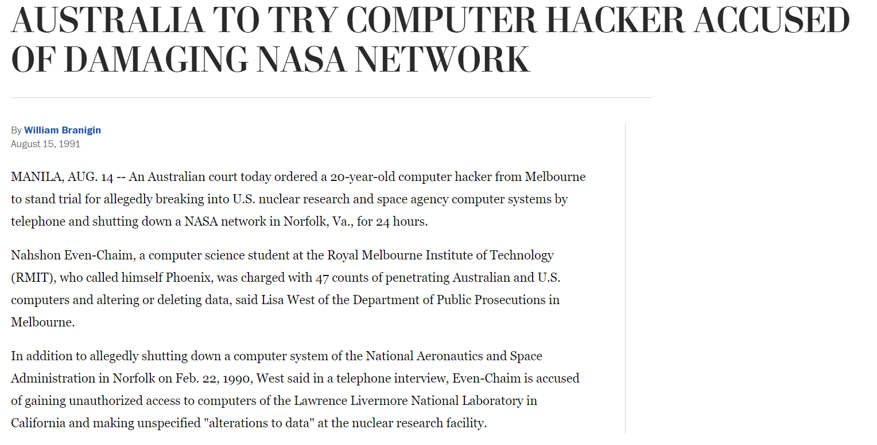
Ndërhyrja në të dhëna: Shembull
www.coe.int/cybercrime
www.coe.int/cybercrime - 34 -
Notes:
Slajdi tregon një pamje në ekran të një artikulli të lajmeve në lidhje me një gjykim të vitit 1991 të një njeriu i cili u akuzua për 47 akuza të qasjes në kompjuterët australian dhe të SH.B.A.-së dhe për ndryshimin ose fshirjen e të dhënave. Ai u akuzua gjithashtu për bërjen e ndryshimeve të paspecifikuara në të dhënat në një strukturë kërkimore bërthamore në Kaliforni pasi siguroi qasje të paautorizuar në ato sisteme kompjuterike. Trajneri mund ta përdorë këtë si një shembull të ndërhyrjes në të dhëna, megjithëse thekson se burri u akuzua gjithashtu për të fituar qasje të paautorizuar dhe shkaktuar ndërhyrje të sistemit në një kompjuter të NASA-s, ndoshta duke e përdorur këtë si një shembull për të treguar se si kriminelët kibernetikë shpesh kryejnë më shumë se një shkelje.
Linku për artikullin e shkruar: https://www.washingtonpost.com/archive/politics/1991/08/15/australia-to-try-computer-hacker-accused-of-damaging-nasa-network/b24d3189-7631-4648-839d-0fe6b121537b/

Slide 35

Ndërhyrja në të dhëna
www.coe.int/cybercrime
www.coe.int/cybercrime - 35 -
Notes:
Ky slajd paraqet një imazh të kuajve trojanë.
Trajneri mund të shpjegojë se si trojan është gjithashtu një formë e malware-it që çorienton përdoruesit për qëllimin e tij të vërtetë - dhe si funksionon në mënyrë të ngjashme me kalin mashtrues të Trojës që çoi në rënien e Trojës në historinë e Greqisë së Lashtë.
Trojani është një kod apo softuer me qëllim të keq që mund të maskohet si i ligjshëm, por që do të lejojë kriminelët kibernetikë të kenë qasje në një kompjuter dhe të shkaktojnë ndërhyrje në të dhëna. Përdorimi i trojanëve do të ishte një shembull i sjelljes që do të penalizohej nga neni 4 i Konventës së Budapestit.

Slide 36
Ndërhyrja në të dhëna (“dëmtimi, përkeqësimi”)
1 Secila Palë miraton masa të tilla legjislative dhe masa të tjera që mund të jenë të nevojshme për ta vendosur si vepër penale sipas ligjit të tyre vendor, kur kryhet me dashje, dëmtimin, shlyerjen, përkeqësimin, ndryshimin ose suprimimin e të dhënave kompjuterike pa të drejtë.
2 Një Palë mund të rezervojë të drejtën të kërkojë që sjellja e përshkruar në paragrafin 1 të rezultojë në dëm të rëndë.
Dëmtimi dhe përkeqësimi janë akte të mbivendosura
Ato i referohen ndryshimit negativ të integritetit ose përmbajtjes së informacionit të të dhënave dhe programeve
www.coe.int/cybercrime
www.coe.int/cybercrime - 36 -
Notes:
Në anën e majtë, ky slajd tregon tekstin e Nenit 4 të Konventës së Budapestit me një element të theksuar (“dëmtimi... përkeqësimi”).
Në anën e djathtë, ky slajd ofron një shpjegim të elementit të theksuar.
Dëmtimi dhe përkeqësimi i të dhënave kompjuterike pa të drejtë i referohet ndryshimit negativ të integritetit ose përmbajtjes së informacionit të të dhënave dhe programeve. Të dy termet janë akte të mbivendosura.

Slide 37
Ndërhyrja në të dhëna (“shlyerja”)
1 Secila Palë miraton masa të tilla legjislative dhe masa të tjera që mund të jenë të nevojshme për ta vendosur si vepër penale sipas ligjit të tyre vendor, kur kryhet me dashje, dëmtimin, shlyerjen, përkeqësimin, ndryshimin ose suprimimin e të dhënave kompjuterike pa të drejtë.
2 Një Palë mund të rezervojë të drejtën të kërkojë që sjellja e përshkruar në paragrafin 1 të rezultojë në dëm të rëndë.
Shlyerja e të dhënave është e barabartë me shkatërrimin e një sendi trupor
Shlyerja ka si efekt shkatërrimin e të dhënave ose bërjen e të dhënave të panjohshme
www.coe.int/cybercrime
www.coe.int/cybercrime - 37 -
Notes:
Në anën e majtë, ky slajd tregon tekstin e Nenit 4 të Konventës së Budapestit me një element të theksuar (“shlyerje”).
Në anën e djathtë, ky slajd ofron një shpjegim të elementit të theksuar.
Shlyerja i referohet shkatërrimit të të dhënave; dhe rezulton që të dhënat e fshira të bëhen të panjohshme.

Slide 38
Ndërhyrja në të dhëna (“ndryshimi”
1 Secila Palë miraton masa të tilla legjislative dhe masa të tjera që mund të jenë të nevojshme për ta vendosur si vepër penale sipas ligjit të tyre vendor, kur kryhet me dashje, dëmtimin, shlyerjen, përkeqësimin, ndryshimin ose shuarjen e të dhënave kompjuterike pa të drejtë.
2 Një Palë mund të rezervojë të drejtën të kërkojë që sjellja e përshkruar në paragrafin 1 të rezultojë në dëm të rëndë.
Ndryshimi i referohet modifikimit të të dhënave ekzistuese
Përfshin hyrjen e kodeve të këqija siç janë viruset dhe kuajt e Trojës dhe modifikimin rezultues të të dhënave
www.coe.int/cybercrime
www.coe.int/cybercrime - 38 -
Notes:
Në anën e majtë, ky slajd tregon tekstin e Nenit 4 të Konventës së Budapestit me një element të theksuar (“ndryshim”).
Në anën e djathtë, ky slajd ofron një shpjegim të elementit të theksuar.
Ndryshimi i referohet modifikimit të të dhënave ekzistuese (por jo fshirjes së të njëjtave). Të dhënat mund të ndryshohen në një numër mënyrash; përfshirë futjen e kodeve me qëllim të keq siç janë viruset dhe kuajt e Trojës.

Slide 39
Ndërhyrja në të dhëna (“shuarja”)
1 Secila Palë miraton masa të tilla legjislative dhe masa të tjera që mund të jenë të nevojshme për ta vendosur si vepër penale sipas ligjit të tyre vendor, kur kryhet me dashje, dëmtimin, shlyerjen, përkeqësimin, ndryshimin ose shuarjen e të dhënave kompjuterike pa të drejtë.
2 Një Palë mund të rezervojë të drejtën të kërkojë që sjellja e përshkruar në paragrafin 1 të rezultojë në dëm të rëndë.
Shuarja i referohet çdo veprimi që parandalon ose përfundon disponueshmërinë e të dhënave për personin i cili ka qasje në kompjuter ose mjet ruajtës në të cilin ishin ruajtur
Shuarja e të dhënave nuk ndikon në përmbajtjen e vetë të dhënave, por në disponueshmërinë e tyre
www.coe.int/cybercrime
www.coe.int/cybercrime - 39 -
Notes:
Në anën e majtë, ky slajd tregon tekstin e Nenit 4 të Konventës së Budapestit me një element të theksuar (“shuarjen”).
Në anën e djathtë, ky slajd ofron një shpjegim të elementit të theksuar.
Shuarja i referohet çdo veprimi që parandalon ose përfundon disponueshmërinë e të dhënave për personin i cili ka qasje në të dhëna ose mjet ruajtës në të cilin ishin ruajtur. Ndryshe nga fshirja e të dhënave, shuarja e të dhënave nuk përfshin shkatërrimin e të dhënave, por mos-disponueshmërinë e të dhënave.

Slide 40
Ndërhyrja në të dhëna (“pa të drejtë”)
1 Secila Palë miraton masa të tilla legjislative dhe masa të tjera që mund të jenë të nevojshme për ta vendosur si vepër penale sipas ligjit të tyre vendor, kur kryhet me dashje, dëmtimin, shlyerjen, përkeqësimin, ndryshimin ose shuarjen e të dhënave kompjuterike pa të drejtë.
2 Një Palë mund të rezervojë të drejtën të kërkojë që sjellja e përshkruar në paragrafin 1 të rezultojë në dëm të rëndë.
Shembuj të ndërhyrjes në të dhëna pa të drejtë:
  Aktivitete të qenësishme në hartimin e rrjeteve ose praktikave të zakonshme operative ose komerciale
  Testimi ose mbrojtja e sistemit të sigurisë kompjuterike të autorizuar nga pronari ose operatori
  Rikonfigurimi i sistemit operativ të kompjuterit në kohën e instalimit të softuerit të ri
  Modifikimi i të dhënave të trafikut me qëllim të lehtësimit të komunikimeve anonime (p.sh. sistemet anonime të shitësit)
  Modifikimi i të dhënave për qëllime të komunikimeve të sigurta (p.sh. enkriptimi)
www.coe.int/cybercrime
www.coe.int/cybercrime - 40 -
Notes:
Në anën e majtë, ky slajd tregon tekstin e Nenit 4 të Konventës së Budapestit me një element të theksuar (“pa të drejtë”).
Në anën e djathtë, ky slajd ofron një shpjegim të elementit të theksuar.
Shumë prej veprave penale në Konventë kërkohet të kryhen "pa të drejtë", ose pa autorizim nga personi ose entiteti përkatës. Në shumë raste, është e mundur që një person që ndërhyn në të dhëna është duke e bërë këtë "me të drejtë". Ky slajd rendit shembuj të caktuar ku një person mund të ndërhyjë në mënyrë legjitime në të dhëna pa tërhequr përgjegjësi penale sipas Nenit 4.

Slide 41
Ndërhyrja në të dhëna (“dëmi i rëndë”)
1 Secila Palë miraton masa të tilla legjislative dhe masa të tjera që mund të jenë të nevojshme për ta vendosur si vepër penale sipas ligjit të tyre vendor, kur kryhet me dashje, dëmtimin, shlyerjen, përkeqësimin, ndryshimin ose suprimimin e të dhënave kompjuterike pa të drejtë.
2 Një Palë mund të rezervojë të drejtën të kërkojë që sjellja e përshkruar në paragrafin 1 të rezultojë në dëm të rëndë.
Palët mund të kufizojnë kriminalizimin e ndërhyrjes së të dhënave në sjellje që sjell dëme të rënda
Përkufizimi i dëmit të rëndë që duhet të parashihet në legjislacionin vendas
Mund të kualifikohet bazuar në sasinë e dëmit monetar që del nga sjellja
www.coe.int/cybercrime
www.coe.int/cybercrime - 41 -
Notes:
Në anën e majtë, ky slajd tregon tekstin e Nenit 4 të Konventës së Budapestit me një element të theksuar (“dëmtimi... përkeqësimi”).
Në anën e djathtë, ky slajd ofron një shpjegim të elementit të theksuar.
Duke qenë se vepra penale e ndërhyrjes në të dhëna ka një fushë të gjerë, palët mund të zgjedhin ta kufizojnë këtë vepër duke kërkuar që sjellja të rezultojë në dëm të rëndë. Asnjë përkufizim specifik i dëmit të rëndë nuk është dhënë sipas Nenit 4, dhe kriteret mund të përcaktohen sipas ligjit të brendshëm.

Slide 42
Ndërhyrja në sistem
Seksioni 5
Dispozitat Materiale të Konventës së Budapestit (Pjesa 1)
www.coe.int/cybercrime
www.coe.int/cybercrime - 42 -
Notes:
Slajdet në vijim do të shqyrtojnë veprën penale të ndërhyrjes në sistem, e cila është e mandatuar sipas nenit 5 të Konventës së Budapestit.

Slide 43
Ndërhyrja në sistem
Ndërhyrja në sistem
(Neni 5 – Konventa e Budapestit)
Pengesa serioze e funksionimit të një sistemi kompjuterik
Duke futur, transmetuar, dëmtuar, fshirë, përkeqësuar, ndryshuar ose shuar të dhëna kompjuterike
Qëllimisht, pa të drejtë
www.coe.int/cybercrime
www.coe.int/cybercrime - 43 -
Notes:
Ndërhyrja në sistem është pengesa e funksionimit të një sistemi kompjuterik - pengesa serioze: Neni 5 i Konventës së Budapestit nuk përfshin pengesa jo serioze. Ky efekt mund të jetë rezultat i futjes, transmetimit, dëmtimit, fshirjes, keqësimit, ndryshimit ose shuarjes së të dhënave kompjuterike, nëse kjo kryhet me dashje dhe pa të drejtë.
Ky aspekt i veçantë përjashton, në përgjithësi, për shembull, testet e sigurisë, të kryera nga administratori i rrjetit. Kjo shkelje përfshin një gamë të gjerë veprimesh, të afta të ndërhyjnë në funksionimin normal dhe të duhur të një rrjeti. Në fakt, Konventa e Budapestit njeh rëndësinë e sistemeve të komunikimit dhe të teknologjisë kompjuterike në jetën e përditshme - disponueshmëria e këtyre sistemeve është thelbësore për funksionimin e rregullt të veprimtarive publike, ekonomike dhe sociale. Por ky lloj krimi nuk përfshin vetëm ndërhyrjet në një shkallë të gjerë, si sulmet e mohimit të shërbimit.
Edhe veprime të vogla, thjesht duke parashikuar një kompjuter, mund të jenë ndërhyrje në sistem - do të jetë rasti i bombardimeve me postë që shënjestrojnë një adresë të vetme emaili. Në fakt, do të ketë gjithnjë një krim të ndërhyrjes në sistem kur një keqbërës shënjestron një sistem kompjuterik me më shumë kërkesa sesa që mund të menaxhojë ai sistem.
Ky krim parasheh të mbrojë hyrjen në rrjetet e komunikimit, si mbrojtjen e operatorëve të sistemit edhe përdoruesit përfundimtar.
Trajneri duhet të theksojë se qëllimi i kësaj vepre është i ndryshëm nga ai i qasjes së jashtëligjshme sipas Nenit 2. Mund të ketë raste kur një kompjuter mund të ndërhyhet pa u qasur, për shembull në rastin e një sulmi të shpërndarë të mohimit të shërbimit. Për më tepër, mund të ketë edhe raste kur qasja ishte "me të drejtë", por veprimi pasues i ndërhyrjes ishte "pa të drejtë".

Slide 44
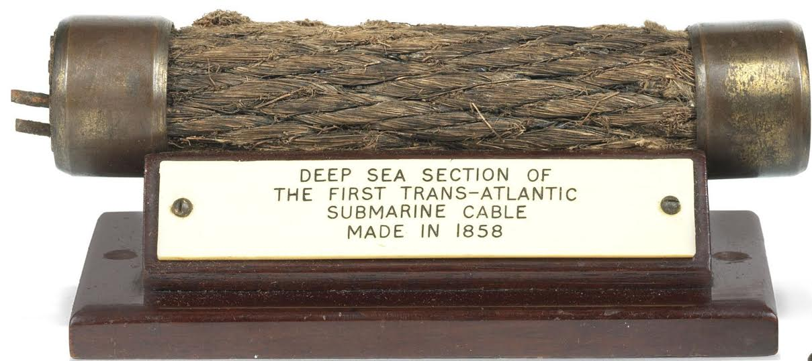
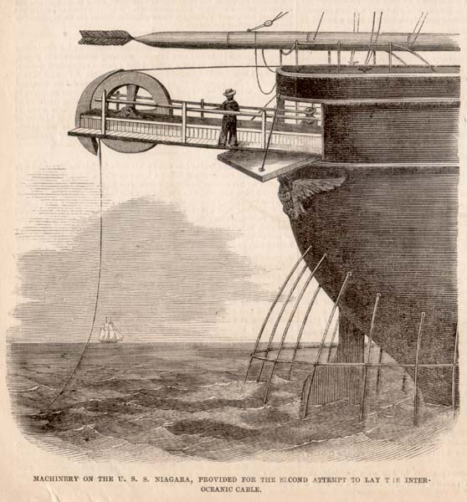
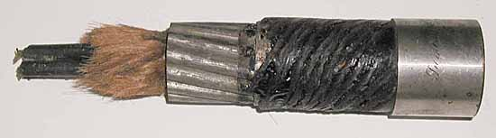
Ndërhyrja në sistem
www.coe.int/cybercrime
www.coe.int/cybercrime - 44 -
Notes:
Qëllimi i këtij slajdi është të kapë interesimin e trajnerëve. Ky dhe slajdet pasues synojnë të japin analogji të konceptit të ndërhyrjeve telefonike me ndërhyrjet në sistemit.
Imazhet në të majtë mund të përdoren për t’u kujtuar pjesëmarrësve se seksioni i kabllos në detin e thellë të nëndetëses së parë trans-atlantike ishte bërë në vitin e largët 1858, i cili hapi rrugën për telekomunikacionet ndërkombëtare. Imazhi në të djathtë tregon mënyrën e vendosjes së kabllove.
Trajneri mund të shpjegojë se më parë, shkëmbimet telefonike kryheshin manualisht përmes komandave kontrolluese. Kur kjo ndodhi, ishte shumë e zakonshme të dëgjoje një "ton të zënë" kur paneli ishte i mbingarkuar me shumë telefonata.

Slide 45
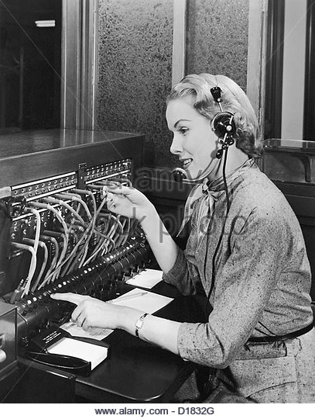
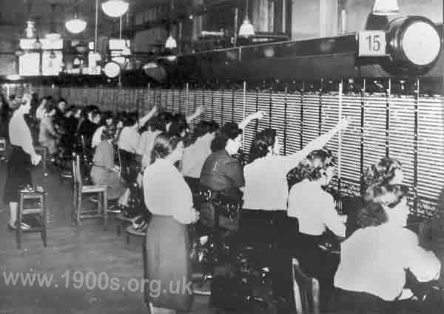

www.coe.int/cybercrime
www.coe.int/cybercrime - 45 -
Notes:
Qëllimi i këtij slajdi është të kapë interesimin e trajnerëve. Ky dhe slajdet pasues synojnë të japin analogji të konceptit të ndërhyrjeve telefonike me ndërhyrjet në sistemit.
Imazhi në të majtë dhe imazhi në pjesën e sipërme të djathtë tregojnë ndërprerësit që janë përdorur më parë për të lidhur individët. Imazhi në të djathtë poshtë tregon rezultatin përfundimtar - ku thirrja telefonike është e lidhur në mënyrë korrekte.
Trajneri mund të shpjegojë se më parë, shkëmbimet telefonike kryheshin manualisht përmes komandave kontrolluese. Kur kjo ndodhi, ishte shumë e zakonshme të dëgjoje një "ton të zënë" kur paneli ishte i mbingarkuar me shumë telefonata.

Slide 46
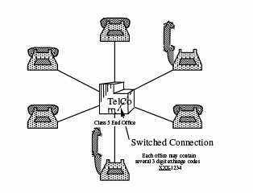
Ndërhyrja në sistem
www.coe.int/cybercrime
www.coe.int/cybercrime - 46 -
Notes:
Ky slajd tregon një zyrë fundore telefonike që mundëson thirrjet me ndërprerje qarku.
Qëllimi i këtij slajdi është të tregojë se sistemet telekomunikuese janë zakonisht të centralizuara, që do të thotë se ka pika të caktuara të identifikueshme të dështimit. Kriminelët që dëshirojnë të pengojnë përdorimin e një sistemi telekomunikimi mund të ndërhyjnë në këtë pikë për të ndikuar në një rrjet të tërë telekomunikues.
Slajdi tjetër tregon një sistem telekomunikimi në katër ndërtesa.

Slide 47
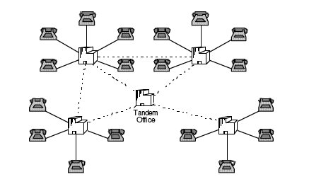
Ndërhyrja në sistem
www.coe.int/cybercrime
www.coe.int/cybercrime - 47 -
Notes:
Kjo është një shtesë në slajdin e mëparshëm. Ai tregon një zyrë të bashkuar, e cila përfshihet në shërbimin e një grupi zyrash lokale.
Prapë, qëllimi i këtij slajdi është të tregojë se sistemet telekomunikuese janë zakonisht të centralizuara, që do të thotë se ka pika të caktuara të identifikueshme të dështimit. Kriminelët që dëshirojnë të pengojnë përdorimin e një sistemi telekomunikimi mund të ndërhyjnë në këtë pikë për të ndikuar në një rrjet të tërë telekomunikues.
Kur një zyrë e bashkuar u nënshtrohet ndërhyrjeve, përdoruesit shpesh dëgjojnë një "ton të zënë" në linjat e tyre të telefonit.
Slajdi tjetër tregon se si kjo është konceptualisht e ngjashme me sulmet DDOS, e cila është një formë e zakonshme që ndodh në ndërhyrje të sistemit.

Slide 48
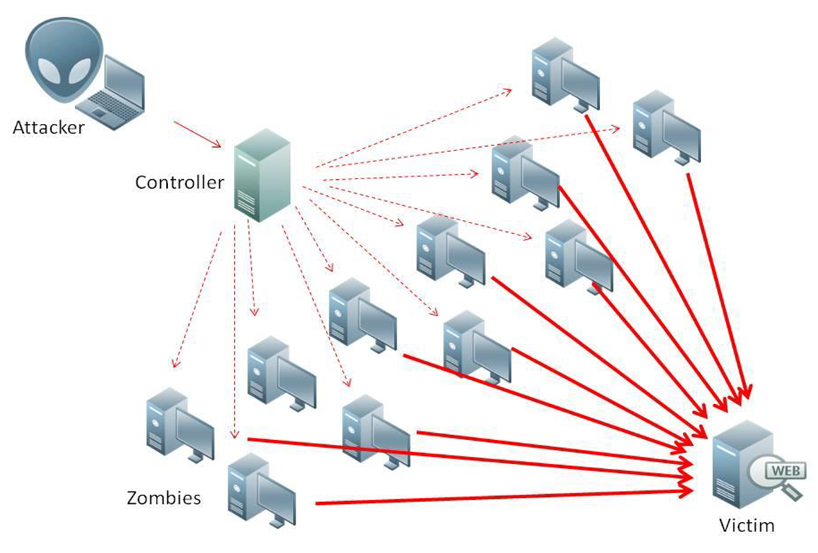
Ndërhyrja në sistem
www.coe.int/cybercrime
www.coe.int/cybercrime - 48 -
Notes:
Ky slajd tregon se si funksionon një sulm tipik i Shpërndarjes së Mohimit të Shërbimit (DDOS), një lloj ndërhyrjeje në sistem.
Trajneri mund ta përdorë këtë slajd si kulminacionin i serisë së mëparshme të slajdeve, duke kërkuar të analizojë "tonin e zënë" në telefon me veprën e ndërhyrjes së sistemit.
Sulmet DDOS kanë të njëjtin efekt si dëgjimi i “tonit të zënë” në telefon.
Sidoqoftë, pasi që është ndryshe nga rrjetet telekomunikuese, interneti nuk ka një "pikë të vetme dështimi". Kështu u konceptua APRANET, paraardhësi i internetit - specifikisht nga Shtetet e Bashkuara për të siguruar që dobësitë e rrjeteve telefonike të mos pengojnë komunikimet thelbësore.
Trajneri mund t'i referohet udhëzuesit të mëposhtëm: https://www.history.com/topics/inventions/invention-of-the-internet
Në një sulm DDOS, sulmuesi përdor një "kompjuter kontrollues" për të kontrolluar një rrjet kompjuterësh "zombie" për të sabotuar një faqe në internet ose server. Kjo bëhet duke infektuar kompjuterët "zombie" me një malware që i bën ata të kontaktojnë vazhdimisht serverin ose faqen e internetit të viktimës. Ky trafik i rritur mund të ngadalësojë ose mbyllë qasjen në server ose në uebfaqe. Sulmet DDOS janë vetëm një shembull i veprës penale të ndërhyrjes në sistem.

Slide 49
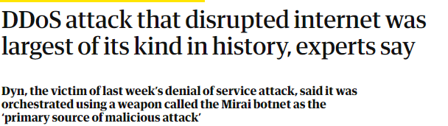
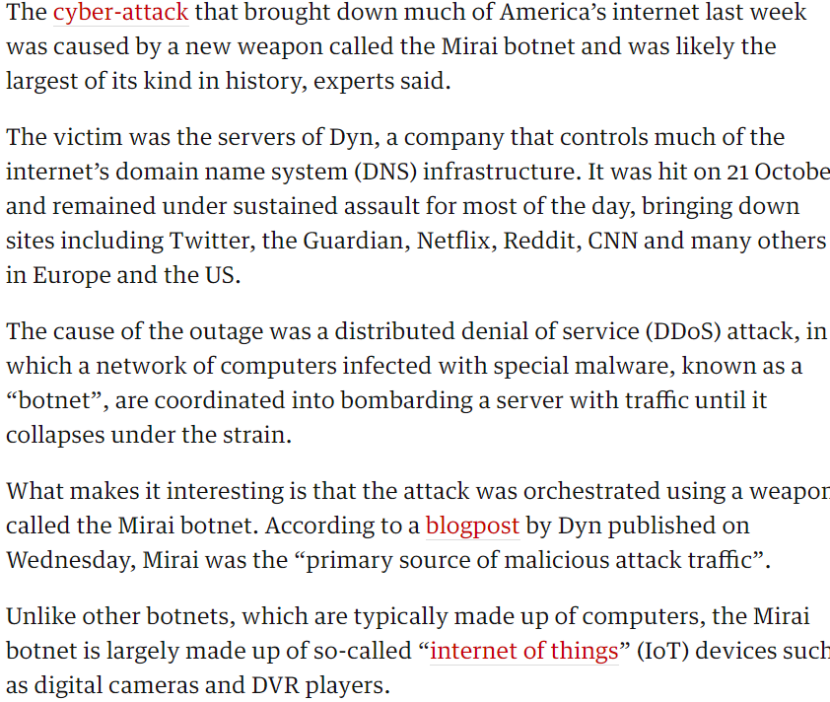
Ndërhyrja në sistem
www.coe.int/cybercrime
www.coe.int/cybercrime - 49 -
Notes:
Slajdi tregon një pamje të ekranit të një artikulli të lajmeve në lidhje me një nga sulmet më të mëdha DDoS në histori - sulmin ndaj Dyn, një kompani e cila kontrollon pjesën më të madhe të infrastrukturës së sistemit të emrave të domain (DNS) në internet. Më 21 tetor 2016, një sulm i koordinuar ndaj Dyn bëri që platformat dhe shërbimet kryesore të Internetit të mos jenë të disponueshme për grupe të mëdha përdoruesish në Evropë dhe Amerikën e Veriut. Sulmi ishte një botnet i koordinuar përmes pajisjeve të shumta të mundësuara nga Interneti i Gjërave (IoT), përfshirë kamerat, portat rezidenciale dhe vëzhguesit e foshnjave, që ishin infektuar me malware Mirai. Ky është një nga shembujt më të njohur të ndërhyrjeve të sistemit.
Linku për artikullin e lajmeve: https://www.theguardian.com/technology/2016/oct/26/ddos-attack-dyn-mirai-botnet

Slide 50
Ndërhyrja në sistem
Secila Palë miraton masa të tilla legjislative dhe masa të tjera që mund të jenë të nevojshme për ta vendosur si vepër penale sipas ligjit të tyre vendor, pengimin serioz pa të drejtë të funksionimit të një sistemi kompjuterik duke futur, transmetuar, dëmtuar, shlyer, përkeqësuar, ndryshuar apo suprimuar të dhënat kompjuterike.
Termi "serioz" pritet të mbulojë dërgimin e të dhënave në një sistem të veçantë në një formë, madhësi ose frekuencë të tillë që të ketë një efekt të konsiderueshëm të dëmshëm në aftësinë e pronarit ose operatorit për të përdorur sistemin, ose për të komunikuar me sisteme tjera
Përkufizimi i asaj që përbën pengesë serioze duhet të parashihet në legjislacionin vendas
www.coe.int/cybercrime
www.coe.int/cybercrime - 50 -
Notes:
Në anën e majtë, ky slajd tregon tekstin e Nenit 5 të Konventës së Budapestit me një element të theksuar (“serioze”).
Në anën e djathtë, ky slajd ofron një shpjegim të elementit të theksuar.
Ky element është përfshirë për të ngushtuar fushën e veprës dhe për të parandaluar kriminalizimin e tepërt të pengesave të cilat nuk janë të natyrës serioze. Serioziteti i një pengese përcaktohet në legjislacionin vendas dhe mund të varet nga forma, madhësia, frekuenca e pengesave ose ndikimi i pengesave në aftësinë për përdorim të vazhdueshëm të kompjuterit.

Slide 51
Ndërhyrja në sistem
Secila Palë miraton masa të tilla legjislative dhe masa të tjera që mund të jenë të nevojshme për ta vendosur si vepër penale sipas ligjit të tyre vendor, kur kryhet me qëllim, pengesa serioze pa të drejtë të funksionimit të një sistemi kompjuterik duke futur shlyer, përkeqësuar, ndryshuar apo shuar të dhënat kompjuterike.
Pengesa është një veprim që ndërhyn në funksionimin e duhur të sistemit kompjuterik
Pengesat duhet të ndodhin përmes:
  Futjes
  Transmetimi
  Dëmtimit
  Fshirjes
  Ndryshimit
  Shuarjes
  të dhëna kompjuterike
www.coe.int/cybercrime
www.coe.int/cybercrime - 51 -
Notes:
Në anën e majtë, ky slajd tregon tekstin e Nenit 5 të Konventës së Budapestit me një element të theksuar (“pengimi... duke futur, dëmtuar, fshirë, përkeqësuar, ndryshuar ose shuar të dhënat kompjuterike”)
Në anën e djathtë, ky slajd ofron një shpjegim të elementit të theksuar.
Vepra penale e ndërhyrjes në sistem kërkon sjellje që rezulton në pengimin e një funksionimi të duhur të një sistemi kompjuterik. Neni 4 specifikon që një pengesë e tillë duhet të bëhet përmes (i) futjes (ii) transmetimit (iii) dëmtimit (iv) ndryshimit dhe (v) shuarjes së të dhënave kompjuterike. Shpjegimet e secilit prej këtyre termave janë diskutuar tashmë nën veprën e ndërhyrjes në të dhëna (neni 4), dhe të njëjtat shpjegime do të zbatohen për ndërhyrjet në sistem.

Slide 52
Ndërhyrja në sistem
Secila Palë miraton masa të tilla legjislative dhe masa të tjera që mund të jenë të nevojshme për ta vendosur si vepër penale sipas ligjit të tyre vendor, pengimin serioz pa të drejtë të funksionimit të një sistemi kompjuterik duke futur, transmetuar, dëmtuar, shlyer, përkeqësuar, ndryshuar apo suprimuar të dhënat kompjuterike.
Shembuj të ndërhyrjes në të sistem pa të drejtë:
  Aktivitete të qenësishme në hartimin e rrjeteve ose qëllimet e zakonshme operative ose komerciale
  Testimi i sigurisë së sistemit kompjuterik nga pronari ose operatori
  Mbrojtja e sistemit kompjuterik nga pronari ose operatori
  Rikonfigurimi i sistemit operativ të kompjuterit ku operatori i sistemit instalon softuer të ri që pamundëson programet e instaluara më parë
www.coe.int/cybercrime
www.coe.int/cybercrime - 52 -
Notes:
Në anën e majtë, ky slajd tregon tekstin e Nenit 5 të Konventës së Budapestit me një element të theksuar (“pa të drejtë”).
Në anën e djathtë, ky slajd ofron një shpjegim të elementit të theksuar.
Shumë prej veprave penale në Konventë kërkohet të kryhen "pa të drejtë", ose pa autorizim nga personi ose entiteti përkatës. Në shumë raste, është e mundur që një person që ndërhyn në sistemin kompjuterik është duke e bërë këtë "me të drejtë". Ky slajd rendit shembuj të caktuar ku një person mund të ndërhyjë në mënyrë legjitime në sistem kompjuterik pa tërhequr përgjegjësi penale sipas Nenit 5.

Slide 53
Keqpërdorimi i pajisjeve
Seksioni 6
Dispozitat Materiale të Konventës së Budapestit (Pjesa 1)
www.coe.int/cybercrime
www.coe.int/cybercrime - 53 -
Notes:
Slajdet në vijim do të shqyrtojnë veprën penale të keqpërdorimit të pajisjeve, e cila është e mandatuar sipas nenit 6 të Konventës së Budapestit.

Slide 54
Keqpërdorimi i pajisjeve
Keqpërdorimi i pajisjeve
(Neni 6 – Konventa e Budapestit)
Qëllimisht dhe pa të drejtë
Për posedimi të një sendi të përmendur në paragrafët (a)(1) apo (2) më lart, me qëllim që të përdoret për kryerje të ndonjë prej veprave penale të parapara në nenet 2–5.
www.coe.int/cybercrime
www.coe.int/cybercrime - 54 -
Notes:
Një nga veprat më të rëndësishme në Konventën e Budapestit është krimi i keqpërdorimit të pajisjeve - neni 6.
Ashtu si me krimet e tjera, veprimi i kryesit duhet të jetë i qëllimshëm dhe pa të drejtë. Kjo vepër përfshin një gamë të gjerë të aktiviteteve, të gjitha ato lidhen me keqpërdorimin e pajisjeve.
Ky është një krim shumë "i ri", që nuk përfshihet në Rekomandimin e vitit 1989. Është gjithashtu shumë inovative - faktet e përshkruara aty nuk ishin njohur më parë si krim në shumë legjislacione kombëtare.
Në thelb, ai ndalon prodhimin, shitjen, prokurimin për përdorim, importin, shpërndarjen ose vënien në dispozicion ndryshe të pajisjeve, duke përfshirë një program kompjuterik që është krijuar ose përshtatur kryesisht për qëllimin e kryerjes së ndonjë prej shkeljeve tjera thelbësore të përmendura në Konventën e Budapestit.
Në mënyrë të barabartë, ai penalizon shitjen e fjalëkalimeve kompjuterike, kodeve të qasjes ose të dhënave të ngjashme me të cilat është e mundur të qaset i gjithë ose ndonjë pjesë e një sistemi kompjuterik.
Me këtë dispozitë, Konventa njeh nevojën e inkriminimit të "tregut sekondar" të lulëzuar dhe gjithnjë e më të rëndësishëm ekonomikisht në "pajisjet që lejojnë krimin": hakerët që shesin në internet mjetet e tyre të tregtisë, pako virusesh të bëra vetë të disponueshme gjerësisht në internet dhe asgjësim me shumicë të fjalëkalimeve që ishin vjedhur duke përdorur Trojan dhe pajisje tjera. Kjo do të thotë që hakimi në një sistem kompjuterik nuk është më ruajtja e programuesve shumë të aftë. Çdo kriminel "i rregullt" mund të blejë lehtësisht mjetet e nevojshme, ose drejtpërdrejt fjalëkalimet e vjedhura - shumë shpesh shitësi kriminel do të ofrojë gjithashtu një "shërbim ndaj klientit" dhe do të ndihmojë klientin e tij të vendosë kompjuterin e tij për kryerjen e një krimi.

Slide 55
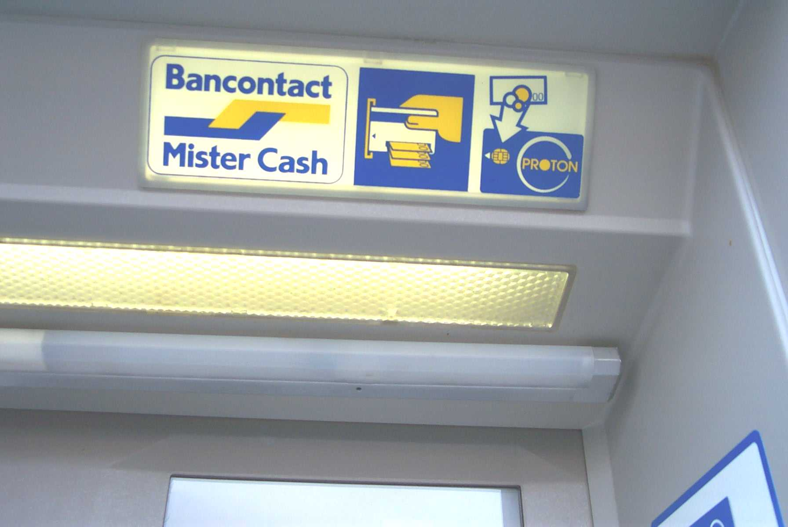
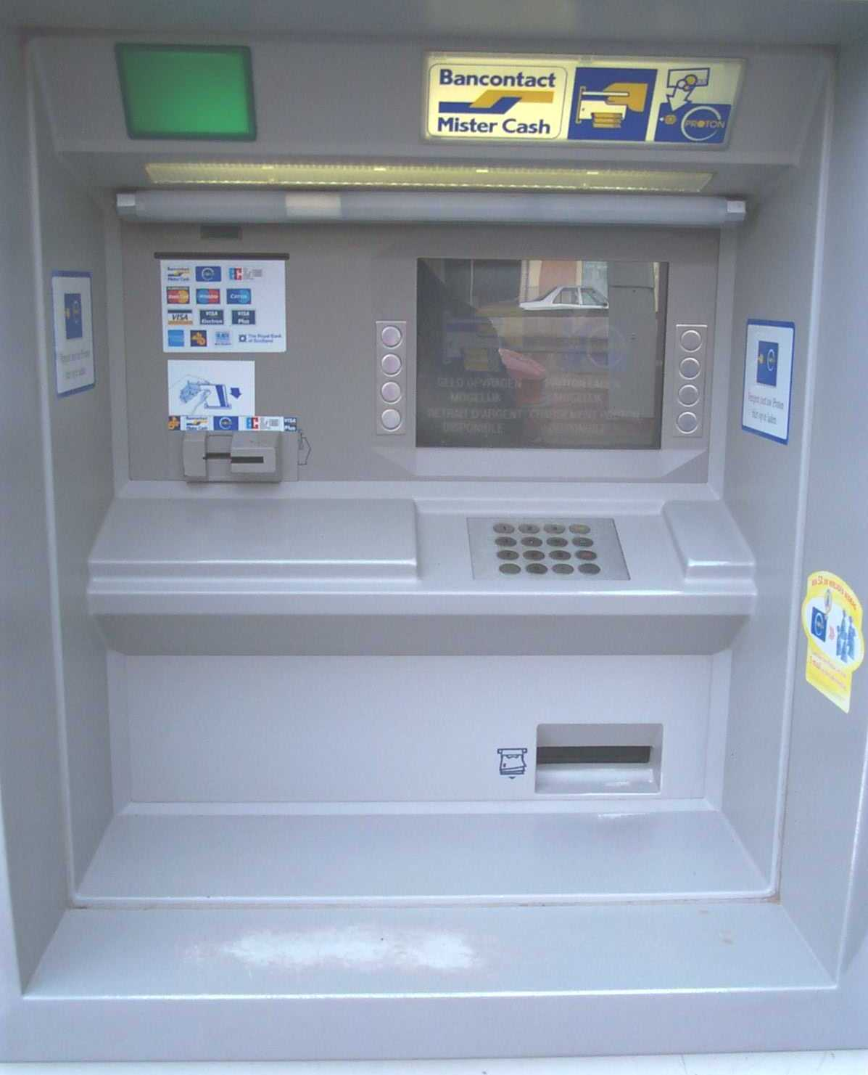
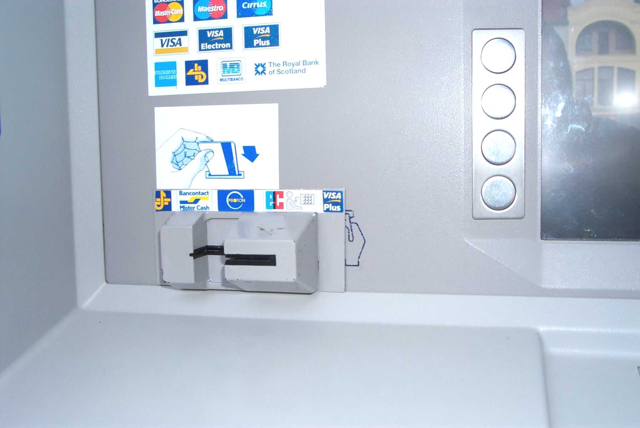
Keqpërdorimi i pajisjeve
www.coe.int/cybercrime
www.coe.int/cybercrime - 55 -
Notes:
Ky grup slajdesh përmban imazhe që tregojnë një nga shembujt më të njohur të veprës së keqpërdorimit të pajisjeve - futjen e pajisjeve skimming në ATM/bankomat.

Slide 56
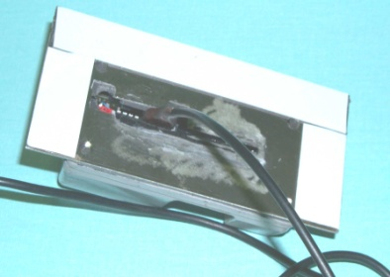
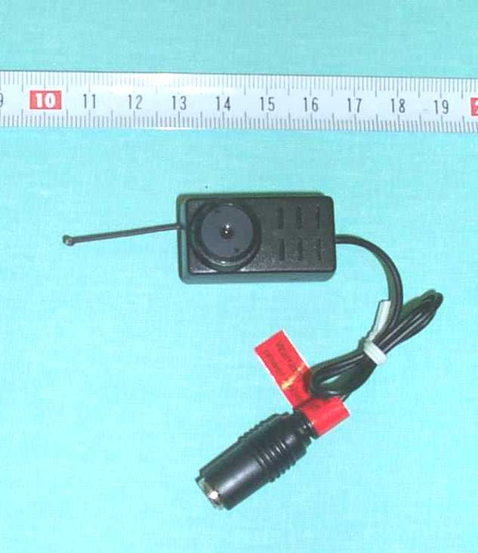
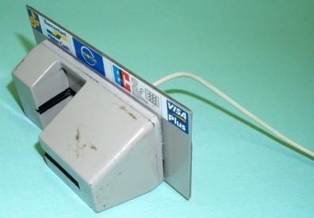
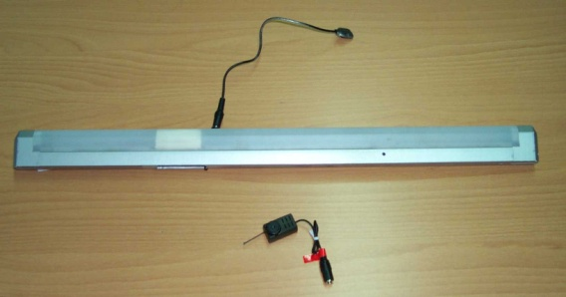
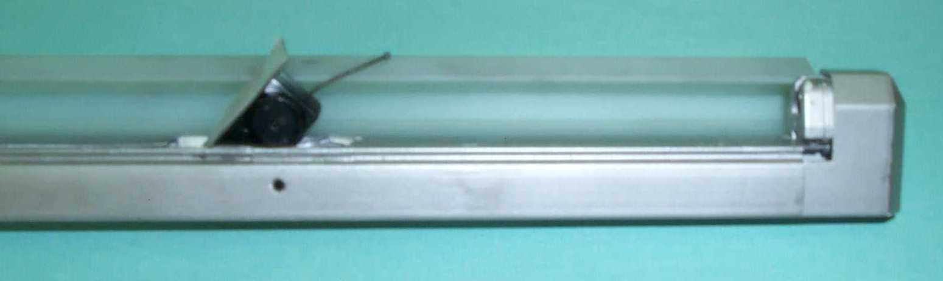
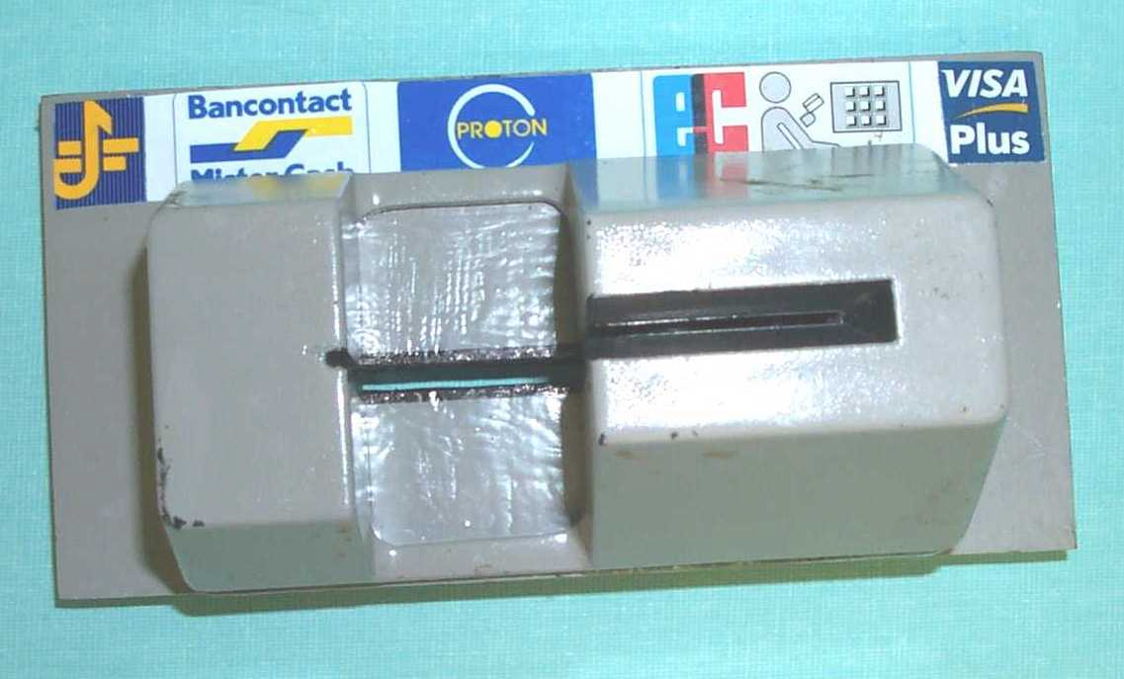
Keqpërdorimi i pajisjeve
www.coe.int/cybercrime
www.coe.int/cybercrime - 56 -
Notes:
Ky grup slajdesh përmban imazhe që tregojnë një nga shembujt më të njohur të veprës së keqpërdorimit të pajisjeve - futjen e pajisjeve skimming në ATM/bankomat.

Slide 57
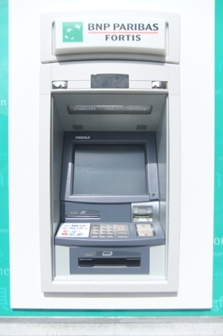
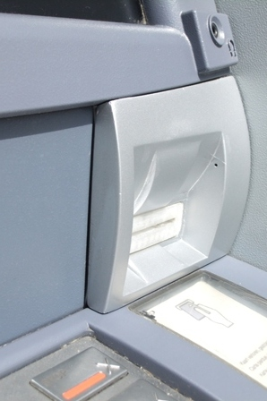
Keqpërdorimi i pajisjeve
www.coe.int/cybercrime
www.coe.int/cybercrime - 57 -
Notes:
Ky grup slajdesh përmban imazhe që tregojnë një nga shembujt më të njohur të veprës së keqpërdorimit të pajisjeve - futjen e pajisjeve skimming në ATM/bankomat.

Slide 58
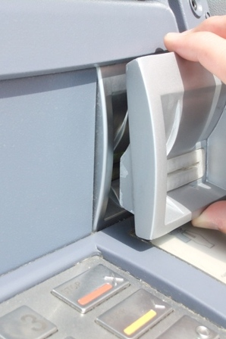
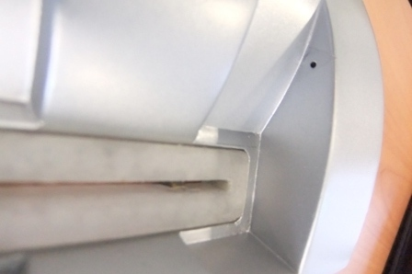
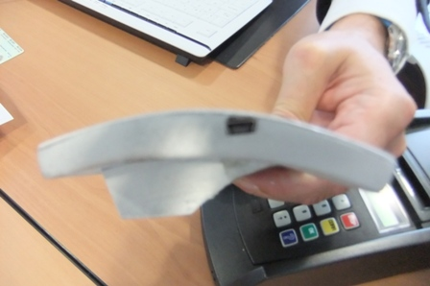
Keqpërdorimi i pajisjeve
www.coe.int/cybercrime
www.coe.int/cybercrime - 58 -
Notes:
Ky grup slajdesh përmban imazhe që tregojnë një nga shembujt më të njohur të veprës së keqpërdorimit të pajisjeve - futjen e pajisjeve skimming në ATM/bankomat.

Slide 59
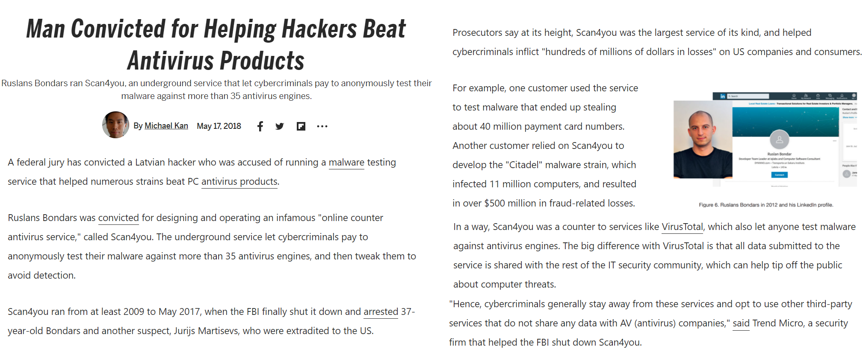
Keqpërdorimi i pajisjeve
www.coe.int/cybercrime
www.coe.int/cybercrime - 59 -
Notes:
Imazhi është një pamje në ekran i një artikulli të lajmeve në lidhje me një burrë i cili u dënua për drejtimin e një programi testimi malware të cilin ai ua shiti kriminelëve kibernetikë për t'i mundësuar atyre që të testojnë dhe shkulin malware e tyre me qëllimin që të përdoret për të hyrë në mënyrë të jashtëligjshme në kompjuter dhe për të ndërhyrë në të dhëna dhe sisteme. Shërbimi i quajtur “Scan4You”, u mundësoi kriminelëve kibernetikë të shkaktonin qindra miliona dollarë humbje. Për shembull, një klient që përdori Scan4you për të testuar malware e tij më pas vodhi 40 milion karta pagese ndërsa një tjetër zhvilloi një dëmtues malware që infektoi 11 milion kompjuterë. Trajneri mund ta përdorë këtë si një shembull të një rasti sipas Nenit 6.1.a.i kur një program kompjuterik po shitet me qëllimin që të përdoret për të kryer vepra tjera të krimit kibernetik.
Linku për artikullin e lajmeve: https://www.pcmag.com/news/man-convicted-for-helping-hackers-beat-antivirus-products

Slide 60
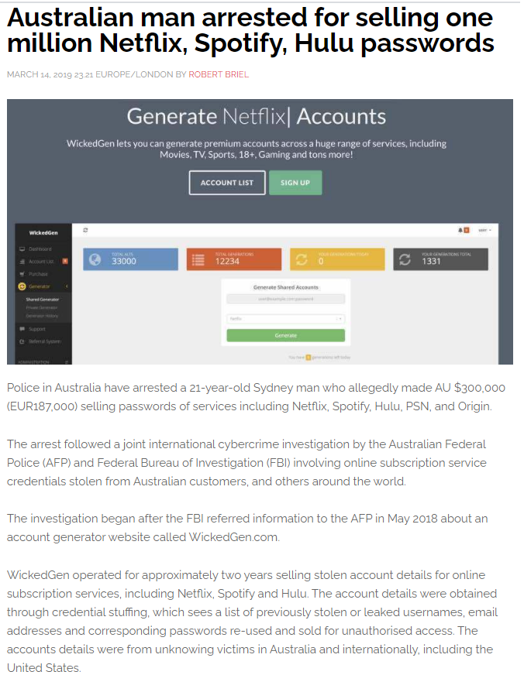
www.coe.int/cybercrime
www.coe.int/cybercrime - 60 -
Notes:
Imazhi është një pamje në ekran i një artikulli të lajmeve në lidhje me një burrë australian i cili u arrestua për shitje të fjalëkalimeve për shërbime përfshirë Netflix, Spotify, Hulu, PSN dhe Origin me qëllimin që ata të përdoren për të kryer qasje të paautorizuar. Njeriu thuhet se bëri 187,000 Euro duke shitur fjalëkalime, të cilat i shiti në një faqe në internet WickedGen.com. Trajneri mund ta përdorë këtë si një shembull të një rasti sipas Nenit 6.1.a.ii
Linku për artikullin e lajmeve: https://www.broadbandtvnews.com/2019/03/14/australian-man-arrested-for-selling-one-million-netflix-spotify-hulu-passwords/

Slide 61
Keqpërdorimi i pajisjeve
1 Secila Palë miraton masa të tilla legjislative dhe masa të tjera që mund të jenë të nevojshme për ta vendosur si vepër penale sipas ligjit të tyre vendor, kur kryhet me dashje dhe pa të drejtë:
  a prodhimin, shitjen, prokurimin për përdorim, importimin, shpërndarjen ose përndryshe vënien në disponim të:
    i një pajisjeje, që përmban në program kompjuterik, e projektuar apo e adaptuar kryesisht për qëllimin e kryerjes së njërës prej veprave penale të parapara, në përputhje me nenin 2 deri në 5;
    ii një fjalëkalim kompjuteri, kodi të qasjes, ose të dhëna të ngjashme me të cilat mund të sigurohet qasje në tërë ose ndonjë pjesë të një sistemi kompjuterik, është i aftë të qaset, me qëllim që të përdoret për qëllimin e kryerjes së ndonjë prej veprave penale të përcaktuara në nenet 2 deri në 5; dhe
Kriminalizimi i:
  Prodhimit
  Shitjes
  Prokurimit për përdorim
  Importit
  Shpërndarjen (akti aktiv i përcjelljes tek të tjerët)
  Vënia në dispozicion e (vendosja për përdorimin e të tjerëve dhe përfshin krijimin ose përpilimin e hiperlinkave në internet për të lehtësuar qasjen në pajisje/fjalëkalime të tilla)
www.coe.int/cybercrime
www.coe.int/cybercrime - 61 -
Notes:
Në anën e majtë, ky slajd tregon tekstin e Nenit 6 të Konventës së Budapestit me një element të theksuar (“prodhimin... shitjen... prokurimin për përdorim, importin, shpërndarjen... vënien në dispozicion të”).
Në anën e djathtë, ky slajd ofron një shpjegim të elementit të theksuar.
Neni 6 e bën shkelje prodhimin, shitjen, prokurimin për përdorim, importimin, shpërndarjen ose vënien në dispozicion të pajisjeve të dizenjuara ose të adaptuara kryesisht për qëllimin e kryerjes së krimeve kibernetike.

Slide 62
Keqpërdorimi i pajisjeve
1 Secila Palë miraton masa të tilla legjislative dhe masa të tjera që mund të jenë të nevojshme për ta vendosur si vepër penale sipas ligjit të tyre vendor, kur kryhet me dashje dhe pa të drejtë:
  a prodhimin, shitjen, prokurimin për përdorim, importimin, shpërndarjen ose përndryshe vënien në disponim të:
    i një pajisjeje, duke përfshirë një program kompjuterik, e projektuar apo e adaptuar kryesisht për qëllimin e kryerjes së njërës prej veprave penale të parapara, në përputhje me nenin 2 deri në 5;
    ii një fjalëkalim kompjuteri, kodi të qasjes, ose të dhëna të ngjashme me të cilat mund të sigurohet qasje në tërë ose ndonjë pjesë të një sistemi kompjuterik, është i aftë të qaset, me qëllim që të përdoret për qëllimin e kryerjes së ndonjë prej veprave penale të përcaktuara në nenet 2 deri në 5; dhe
Qëllimi i kësaj vepre penale ka të bëjë me pajisjet dhe programet kompjuterike
Do të përfshinte programe virusesh dhe programe të dizenjuara ose të adaptuara për të fituar qasje në sistemet kompjuterike
www.coe.int/cybercrime
www.coe.int/cybercrime - 62 -
Notes:
Në anën e majtë, ky slajd tregon tekstin e Nenit 6 të Konventës së Budapestit me një element të theksuar (“pajisje...program kompjuterik”).
Në anën e djathtë, ky slajd ofron një shpjegim të elementit të theksuar.
Neni 6 shtrihet si në keqpërdorimin e pajisjeve dhe programeve kompjuterike. Kjo do të thotë që neni 6 përfshin prodhimin, shitjen, etj. të programeve që janë krijuar për të ndryshuar ose shkatërruar të dhëna, ose për të ndërhyrë në funksionimin e sistemeve kompjuterike. Kjo do të thotë që programet e virusit që nuk përmbahen në pajisje gjithashtu bien brenda fushës së Nenit 6 edhe kur nuk përfshihet keqpërdorimi i një pajisje fizike.

Slide 63
Keqpërdorimi i pajisjeve
1 Secila Palë miraton masa të tilla legjislative dhe masa të tjera që mund të jenë të nevojshme për ta vendosur si vepër penale sipas ligjit të tyre vendor, kur kryhet me dashje dhe pa të drejtë:
  a prodhimin, shitjen, prokurimin për përdorim, importimin, shpërndarjen ose përndryshe vënien në disponim të:
    i një pajisjeje, që përmban në program kompjuterik, e projektuar apo e adaptuar kryesisht për qëllimin e kryerjes së njërës prej veprave penale të parapara, në përputhje me nenin 2 deri në 5;
    ii një fjalëkalim kompjuteri, kodi të qasjes, ose të dhëna të ngjashme me të cilat mund të sigurohet qasje në tërë ose ndonjë pjesë të një sistemi kompjuterik, është i aftë të qaset, me qëllim që të përdoret për qëllimin e kryerjes së ndonjë prej veprave penale të përcaktuara në nenet 2 deri në 5; dhe
Konventa e Budapestit kërkon që pajisja të projektohet ose përshtatet kryesisht (por jo vetëm) për kryerjen e një vepre penale që korrespondon me një vepër penale sipas nenit 2-5.
Kjo dispozitë synon të vendosë një ekuilibër ndërmjet:
  Përjashtimit të pajisjeve me përdorim të dyfishtë (të cilat do të kishin qenë shumë të ngushta dhe të vështira për t'u provuar) dhe
  Përfshirë pajisjet me përdorim të dyfishtë (e cila do të kishte rezultuar në mbi-kriminalizim duke përfshirë të gjitha pajisjet edhe nëse prodhohen dhe shpërndahen ligjërisht)
www.coe.int/cybercrime
www.coe.int/cybercrime - 63 -
Notes:
Në anën e majtë, ky slajd tregon tekstin e Nenit 6 të Konventës së Budapestit me një element të theksuar (“projektimin apo përshtatjen kryesisht”).
Në anën e djathtë, ky slajd ofron një shpjegim të elementit të theksuar.
Hartuesit e Konventës së Budapestit duhej të vendosnin nëse do të përfshinin apo përjashtonin pajisjet me përdorim të dyfishtë nga fusha e nenit 6. Përfshirja e pajisjeve me përdorim të dyfishtë mund të ketë rezultuar në mbi-kriminalizim të prodhimit dhe shpërndarjes së pajisjeve edhe pse të njëjtat janë prodhuar dhe shpërndarë për qëllime jo-kriminale. Përjashtimi i pajisjeve me përdorim të dyfishtë do të ishte shumë i ngushtë pasi do të kërkonte që të provohej që pajisjet të prodhohen në mënyrë specifike dhe qëllimet e kryerjes së krimit kibernetik. Konventa e Budapestit ka miratuar një qasje të ekuilibruar përmes së cilës pajisjet që janë krijuar ose përshtatur kryesisht, por jo vetëm, për kryerjen e një krimi kibernetik të krijuar në përputhje me nenet 2-5 të Konventës së Budapestit (qasja e jashtëligjshme, përgjimi i jashtëligjshëm, ndërhyrja në të dhëna dhe ndërhyrja në sistem) mbulohen nga neni 6.

Slide 64
Keqpërdorimi i pajisjeve
1 Secila Palë miraton masa të tilla legjislative dhe masa të tjera që mund të jenë të nevojshme për ta vendosur si vepër penale sipas ligjit të tyre vendor, kur kryhet me dashje dhe pa të drejtë:
  a prodhimin, shitjen, prokurimin për përdorim, importimin, shpërndarjen ose përndryshe vënien në disponim të:
    i një pajisjeje, që përmban në program kompjuterik, e projektuar apo e adaptuar kryesisht për qëllimin e kryerjes së njërës prej veprave penale të parapara, në përputhje me nenin 2 deri në 5;
    ii një fjalëkalim kompjuteri, kodi të qasjes, ose të dhëna të ngjashme me të cilat mund të sigurohet qasje në tërë ose ndonjë pjesë të një sistemi kompjuterik, është i aftë të qaset, me qëllim që të përdoret për qëllimin e kryerjes së ndonjë prej veprave penale të përcaktuara në nenet 2 deri në 5; dhe
Kriminalizimi i:
  Prodhimit
  Shitjes
  Prokurimit për përdorim
  Importit
  Shpërndarja
  Vënien në dispozicion të
  një fjalëkalimi kompjuterik, kod hyrjeje apo të dhëna të ngjashme, nëpërmjet të cilave mundësohet hyrja në tërësinë apo në ndonjë pjesë të një sistemi kompjuterik.
www.coe.int/cybercrime
www.coe.int/cybercrime - 64 -
Notes:
Në anën e majtë, ky slajd tregon tekstin e Nenit 6 të Konventës së Budapestit me një element të theksuar (“fjalëkalimi i kompjuterit, kodi i hyrjes ose të dhëna të ngjashme... të përdoret për qëllimin e kryerjes së ndonjë prej veprave penale të përcaktuara në nenet 2 deri në 5”).
Në anën e djathtë, ky slajd ofron një shpjegim të elementit të theksuar.
Përveç keqpërdorimit të pajisjeve dhe programeve kompjuterike, neni 6 gjithashtu kriminalizon prodhimin, shitjen etj. të kodeve të hyrjes, fjalëkalimeve kompjuterike dhe të dhënave tjera të ngjashme, të cilat mundësojnë qasjen në të gjithë ose në ndonjë pjesë të një sistemi kompjuterik.

Slide 65
Keqpërdorimi i pajisjeve
  b posedimi i një pajisjeje të referuar në paragrafët (a) i ose ii të mësipërm, me qëllimin që ai të përdoret për arsyen e kryerjes së një prej veprave penale të përcaktuar në nenet 2 deri në 5. Një Palë mund të kërkojë me ligj që një numër sendesh të tilla të posedohen para se të bashkëngjitet përgjegjësia penale.
2 Ky nen nuk interpretohet si imponim i përgjegjësisë penale kur prodhimi, shitja, prokurimi për përdorim, import, shpërndarje ose vënie në dispozicion në çfarëdo forme ose posedimi i përmendur në paragrafin 1 të këtij neni nuk ka për qëllim kryerjen e një vepre penale të përcaktuar në përputhje me nenet 2 deri 5 të kësaj Konvente, siç janë testimi i autorizuar ose mbrojtja e një sistemi kompjuterik.
3 Çdo Palë mund të rezervojë të drejtën të mos aplikojë paragrafin 1 të kësaj Konvente, me kusht që rezervimi të mos përfshijë shitjen, shpërndarjen ose, përndryshe, vënien në disponim të çështjeve të referuara në paragrafin 1 (a) (ii).
Zotërimi i pajisjeve ose fjalëkalimeve me qëllim për të kryer një shkelje që korrespondon me nenin 2-5 të Konventës së Budapestit
Kjo mund të zbatohet për posedimin e një numri minimal të caktuar
www.coe.int/cybercrime
www.coe.int/cybercrime - 65 -
Notes:
Në anën e majtë, ky slajd tregon tekstin e Nenit 6 të Konventës së Budapestit me një element të theksuar (“posedimi... me qëllim që të përdoret për qëllimin e kryerjes së ndonjë prej veprave penale të përcaktuara në nenet 2 deri në 5... numrin e artikujve të tillë”).
Në anën e djathtë, ky slajd ofron një shpjegim të elementit të theksuar.
Përveç prodhimit ose shpërndarjes së pajisjeve, programeve kompjuterike, fjalëkalimeve, kodeve të hyrjes, etj., Neni 6 gjithashtu penalizon zotërimin e të njëjtave nëse ato posedohen me qëllim për të kryer një krim kibernetik. Kjo i lejon palët të kriminalizojnë posedimin e një numri të caktuar të herave (e cila mund të përdoret vetëm për të kriminalizuar posedimin për qëllime tregtare).

Slide 66
Keqpërdorimi i pajisjeve
  b posedimi i një pajisjeje të referuar në paragrafët (a) i ose ii të mësipërm, me qëllimin që ai të përdoret për arsyen e kryerjes së një prej veprave penale të përcaktuar në nenet 2 deri në 5. Një Palë mund të kërkojë me ligj që një numër sendesh të tilla të posedohen para se të bashkëngjitet përgjegjësia penale.
2 Ky nen nuk interpretohet si imponim i përgjegjësisë penale kur prodhimi, shitja, prokurimi për përdorim, import, shpërndarje ose vënie në dispozicion në çfarëdo forme ose posedimi i përmendur në paragrafin 1 të këtij neni nuk ka për qëllim kryerjen e një vepre penale të përcaktuar në përputhje me nenet 2 deri 5 të kësaj Konvente, siç janë testimi i autorizuar ose mbrojtja e një sistemi kompjuterik.
3 Çdo Palë mund të rezervojë të drejtën të mos aplikojë paragrafin 1 të kësaj Konvente, me kusht që rezervimi të mos përfshijë shitjen, shpërndarjen ose, përndryshe, vënien në disponim të çështjeve të referuara në paragrafin 1 (a) (ii).
Sjellja përbën vepër penale vetëm nëse bëhet me qëllim të kryerjes së një vepre penale të përcaktuar në përputhje me nenin 2-5 të Konventës së Budapestit
Sjellja e ndërmarrë për testimin e autorizuar ose mbrojtjen e një sistemi kompjuterik
www.coe.int/cybercrime
www.coe.int/cybercrime - 66 -
Notes:
Në anën e majtë, ky slajd tregon tekstin e Nenit 6 të Konventës së Budapestit me një element të theksuar (“jo për qëllim të kryerjes së një vepre penale... testimi ose mbrojtja e autorizuar”).
Në anën e djathtë, ky slajd ofron një shpjegim të elementit të theksuar.
Kjo sjellje shpjegon disa përjashtime nga fusha e veprës. Ashtu si shkeljet e tjera sipas Konventës së Budapestit, neni 6 nuk shtrihet në sjelljen e kryer "me të drejtë". Kjo do të përfshinte, si shembuj, sjelljen e ndërmarrë për testimin e autorizuar të një sistemi kompjuterik.

Slide 67
Objektivat e seancës
Deri në fund të kësaj seance, pjesëmarrësit do të jenë në gjendje të:
Kuptojnë termat themelorë siç janë të dhënat kompjuterike, sistemi kompjuterik, të dhënat e trafikut dhe ofruesi i shërbimit
Identifikojnë elementet që përbëjnë vepër penale të:
  Qasja e jashtëligjshme
  Përgjimi i jashtëligjshëm
  Ndërhyrja në të dhëna
  Ndërhyrja në sistem
  Keqpërdorimi i pajisjeve
www.coe.int/cybercrime
Notes:
Ky slajd përsërit objektivat e kësaj seance. Trajneri mund të kalojë nëpër këto objektiva për të siguruar që këto aspekte janë mbuluar në këtë modul.

Slide 68
GLACY+
Aksioni global i zgjeruar për krimin kibernetik
Action globale sur la cybercriminalité elargie
Trajnim hyrës gjyqësor për krimin kibernetik dhe provat elektronike
Faleminderit
Xxxxx XXXXXXXX
Këshilli i Evropës
email
DD Muaji VVVV
www.coe.int/cybercrime - 68 -

